Slide 1

C++ 系列课：字符与字符串
by 小彭老师（@archibate）
课件&代码：https://github.com/parallel101/course
上期回顾：https://www.bilibili.com/video/BV1m34y157wb

Slide 2

课程安排
1. vector 容器初体验 & 迭代器入门 (BV1qF411T7sd)
2. 你所不知道的 set 容器 & 迭代器分类 (BV1m34y157wb)
3. string，string_view，const char * 的爱恨纠葛 (本期)
4. 万能的 map 容器全家桶及其妙用举例
5. 函子 functor 与 lambda 表达式知多少
6. 通过实战案例来学习 STL 算法库
7. C++ 标准输入输出流 & 字符串格式化
8. traits 技术，用户自定义迭代器与算法
9. allocator，内存管理与对象生命周期

Slide 3
ASCII 码
第 1 章

Slide 4
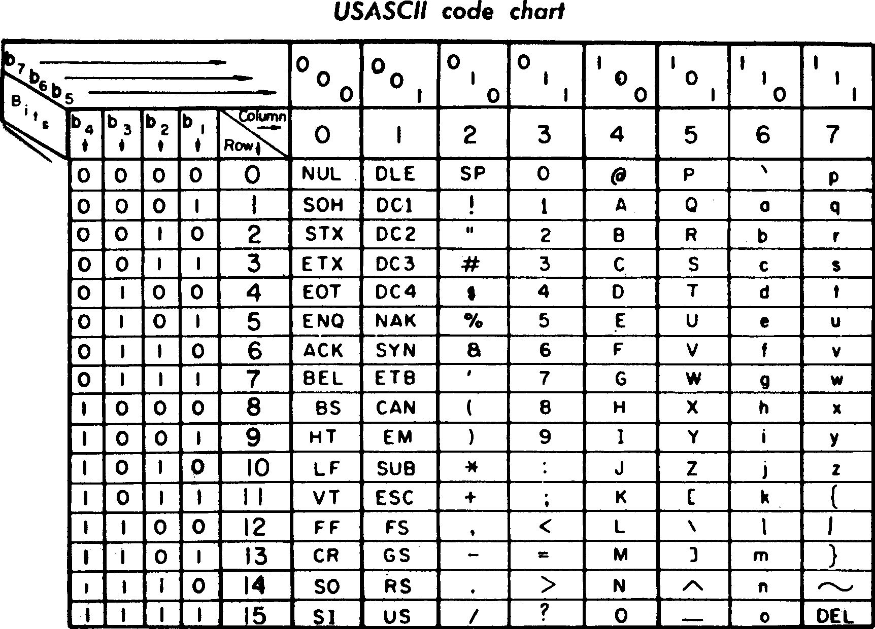
计算机如何表达字符
https://zh.wikipedia.org/wiki/ASCII

Slide 5
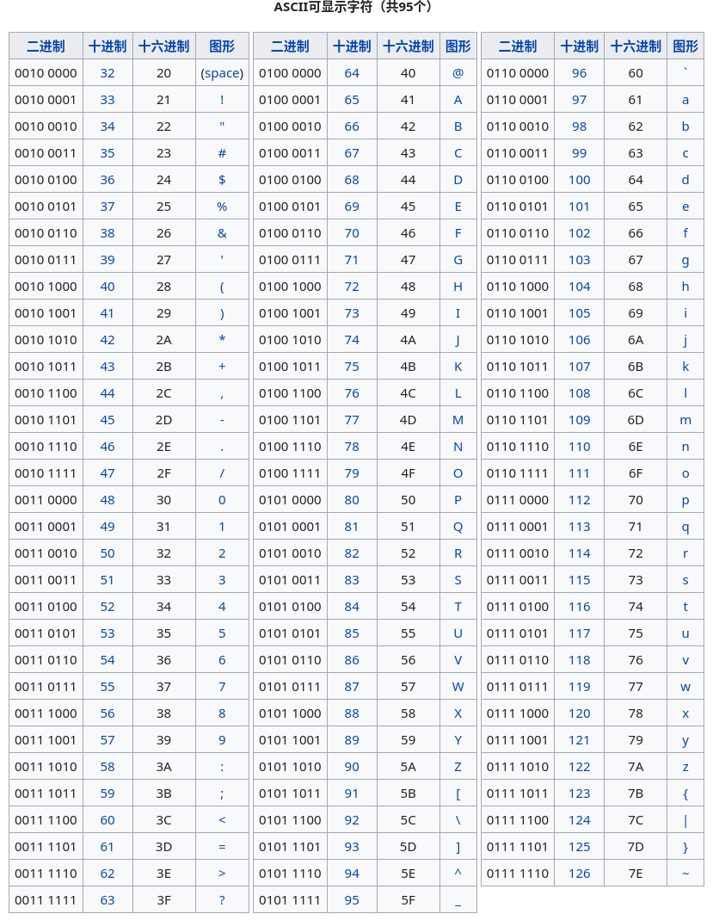
计算机如何表达字符
众所周知，计算机只能处理二进制整数，字符要怎么办呢？
于是就有了 ASCII 码表，他规定，每个英文字符（包括大小写字母、数字、特殊符号）都对应着一个整数。在计算机里只要存储这个的整数，就能代表这个字符了。
例如 32 代表空格，48 代表 ‘0’，65 代表 ‘A’，97 代表 ‘a’……
32~126 这些整数就用于是表示这些可显示字符(printable character)的。

Slide 6
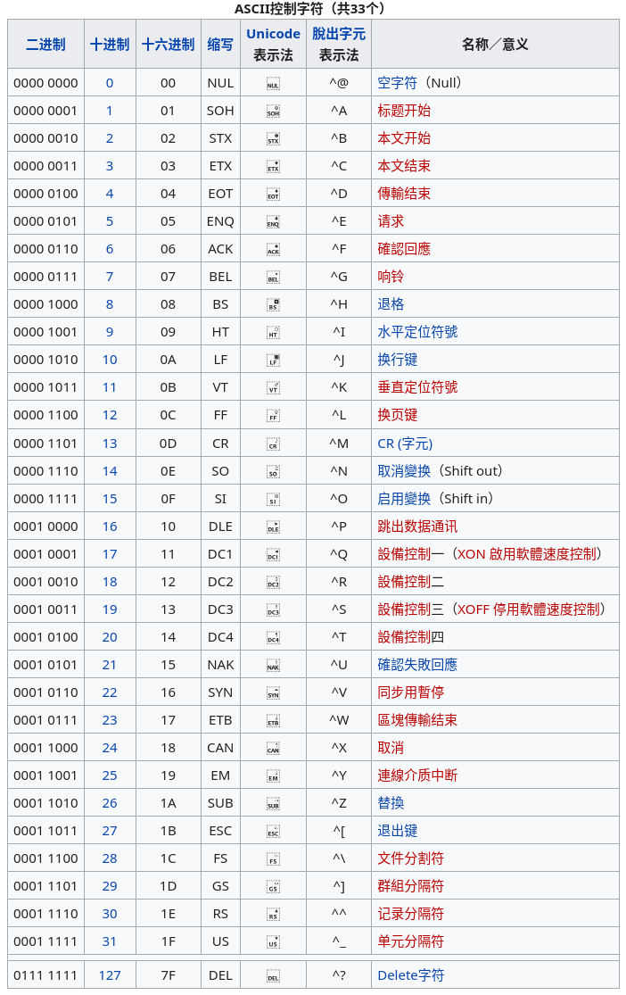
计算机如何表达字符
除了可显示字符(printable character)外，ASCII 还规定了一类特殊的控制字符(control character)：
0 表示空字符（‘\0’）
9 表示 Tab 制表符（‘\t’）
10 表示换行（‘\n’）
13 表示回车（‘\r’）
27 表示 ESC 键（‘\x1b’）
127 表示 DEL 键（‘\x7f’）等
0~31 和 127 这些整数，就构成了 ASCII 码中控制字符的部分。

Slide 7
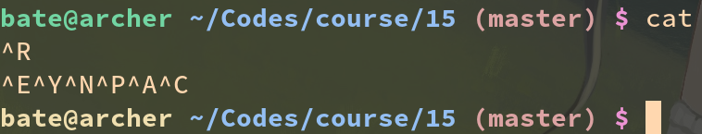
关于控制字符的一个冷知识
在 Linux 命令行中启动 cat。
试试按 Ctrl+R，Ctrl+E，Ctrl+C 等一系列组合键，看到出现了什么？
可以看到显示的字符变成了 ^R ^E ^C 等……
这是 Unix 类系统显示控制字符的一种方式。
众所周知，我们常用 Ctrl+C 来发送中断信号（SIGINT）强制终止程序，这时常常会看到一个 ^C 的字样，就是这样出现的。这里我们的 cat 程序收到 ^C 以后，就直接终止退出了。

Slide 8

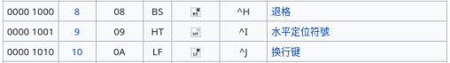
关于控制字符的一个冷知识
除此之外，因为 ^D 是“传输终止符”，还可以在控制台输入 Ctrl+D 来关闭标准输入流，终止正在读取他的程序。
小彭老师常用 Ctrl+D 来快速关闭一个 shell（和输入 exit 命令的效果一样）。
以及按 Ctrl+I 的效果其实和 Tab 键一样，按 Ctrl+J 的效果和 Enter 键一样，按 Ctrl+H 的效果和退格键一样。
这是因为 ASCII 表中规定 ^I 就是 ‘\t’，^J 就是 ‘\n’，^H 就是 ‘\b’，所以以前原始的计算机键盘上其实还没有 Enter 键，大家都是按 Ctrl+J 来换行的……
不过，如果直接在控制台输入 ‘^’ 和 ‘C’ 两个字符并没有 Ctrl+C 的效果哦！因为 ‘^C’ 是 Ctrl+C 输入之后一次性显示出来的，并不是真的说 Ctrl 就是 ‘^’ 这个字符。

Slide 9
C 语言字符串
第 2 章

Slide 10
C 语言中的字符类型 char
char c = ‘a’;
assert(c == 97);
c = c + 1;
assert(c == ‘b’);
C语言中规定字符类型为 char 类型，是个 8 位整数。
这是因为 ASCII 码只有 0~127 这些整数，而 8 位整数的表示范围是 2^8 也就是 0~255，足以表示所有 ASCII 字符了（多余的部分实际上被用于表示中文）。
char 和整数无异，例如 ‘a’ 实际上会被编译器翻译成他对应的 ASCII 码：97。写 ‘a’ 和写 (char)97 是完全一样的，方便阅读的语法糖而已。

Slide 11
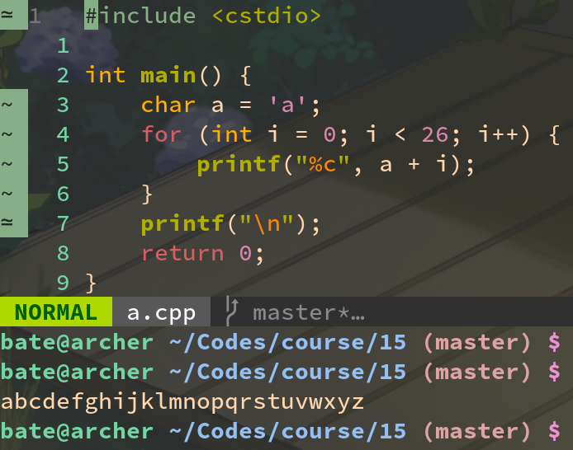
“char 即整数”思想应用举例

Slide 12
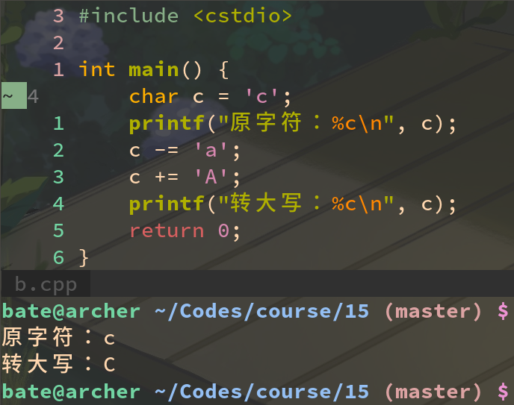
“char 即整数”思想应用举例

Slide 13
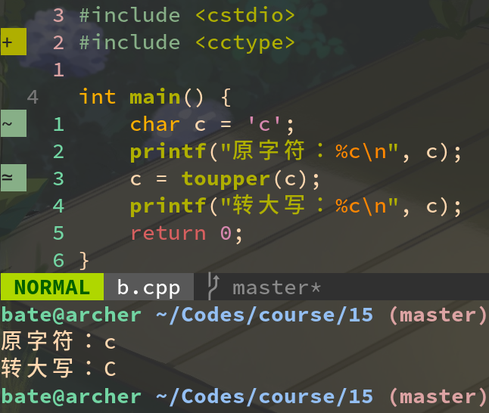
C 语言帮手函数

Slide 14
帮手函数大全
isupper(c) 判断是否为大写字母（‘A’ <= c && c <= ‘Z’）。
islower(c) 判断是否为小写字母（‘a’ <= c && c <= ‘z’）。
isalpha(c) 判断是否为字母（包括大写和小写）。
isdigit(c) 判断是否为数字（‘0’ <= c && c <= ‘9’）。
isalnum(c) 判断是否为字母或数字（包括字母和数字）。
isxdigit(c) 判断是否为十六进制数字（0~9 或 a-f 或 A-F）。
isspace(c) 判断是否为等价于空格的字符（‘ ’ 或 ‘\t’ 或 ‘\n’ 或 ‘\v’ 或 ‘\r’）。
iscntrl(c) 判断是否为控制字符（0 <= c && c <= 31 或 c == 127）。
toupper(c) 把小写字母转换为大写字母，如果不是则原封不动返回。
tolower(c) 把大写字母转换为小写字母，如果不是则原封不动返回。

Slide 15
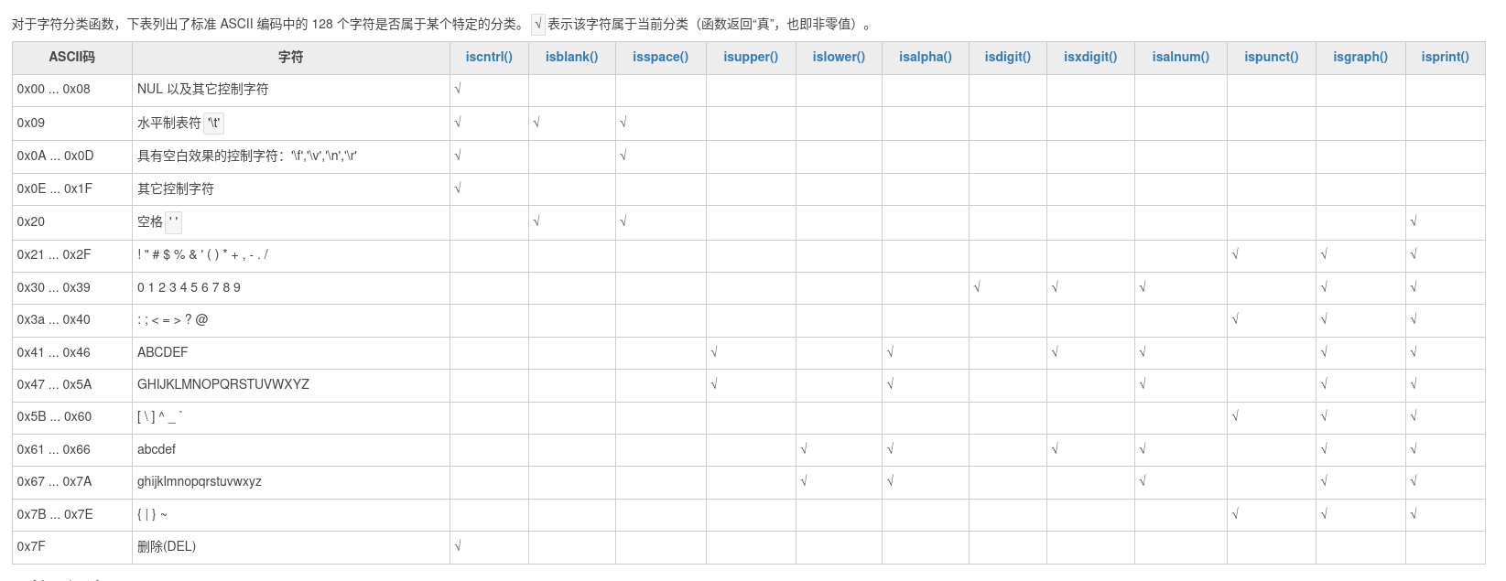
帮手函数大全
http://c.biancheng.net/ref/ctype_h/

Slide 16
关于 char 类型的一个冷知识
C 语言其实只规定了 unsigned char 是无符号 8 位整数，signed char 是有符号 8 位整数，而 char 类型只需是 8 位整数即可，可以是有符号也可以是无符号，任凭编译器决定（C 标准委员会传统异能，khronos 直呼内行）。
以 GCC 为例，他规定 char 在 x86 架构是有符号的 (char = signed char)，而在 arm 架构上则认为是无符号的 (char = unsigned char)，因为他认为“arm 的指令集处理无符号8位整数更高效”，所以擅自把 char 魔改成无符号的……
顺便一提，C++ 标准保证 char，signed char，unsigned char 是三个完全不同的类型，std::is_same_v 分别判断他们总会得到 false，无论 x86 还是 arm。
但是奇葩的 C 语言却规定 short，int，long，long long 必须是有符号的 (int = signed int)，反而却没有规定他们的位宽（没错，int 可以是 32 位，也可以是 16 位的，标准规定只需满足 char <= short <= int <= long <= long long 即可）。

Slide 17
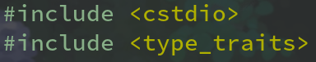
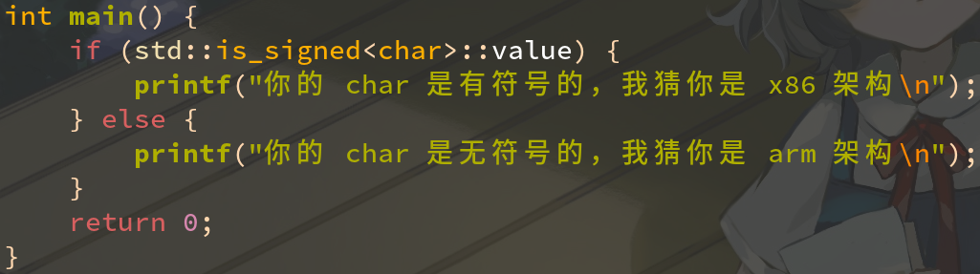
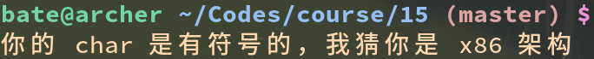
关于 char 类型的一个冷知识

Slide 18
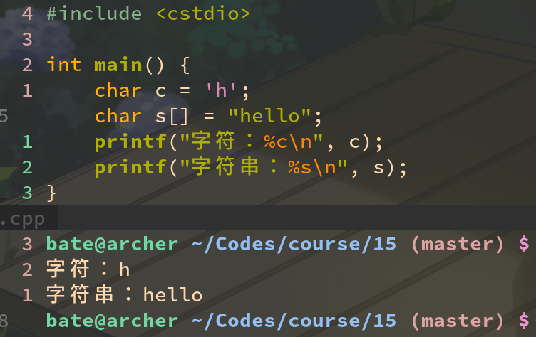
C 语言中的字符串
字符串(string)就是由字符(character)组成的数组。
C 语言中，字符串用双引号 “” 包裹，字符用单引号 ‘’ 包裹。
char c = ‘h’;
char s[] = “hello”;

Slide 19
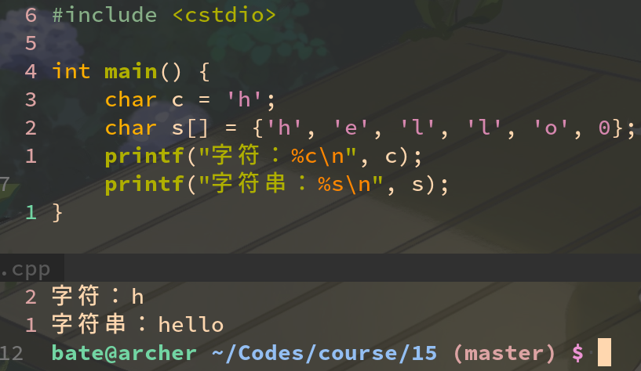
C 语言中的字符串
正如 ‘h’ 是个语法糖，等价于 h 的 ASCII 码——整数 104。
“hello” 也是个语法糖，他等价于数组 {‘h’, ‘e’, ‘l’, ‘l’, ‘o’, 0}。

Slide 20
C 语言字符串的特点
正如 ‘h’ 是个语法糖，等价于 h 的 ASCII 码——整数 104。
“hello” 也是个语法糖，他等价于数组 {‘h’, ‘e’, ‘l’, ‘l’, ‘o’, 0}。
hello 每个字符都连续地排列在这个数组中，那么末尾的 0 是怎么回事？原来 C 语言的字符串因为只保留数组的首地址指针（指向第一个字符的指针），在以 char * 类型传递给其他函数时，其数组的长度无法知晓。为了确切知道数组在什么地方结束，规定用 ASCII 码中的“空字符”也就是 0 来表示数组的结尾。这样只需要一个首地址指针就能表示一个动态长度的数组，高，实在是高。

Slide 21
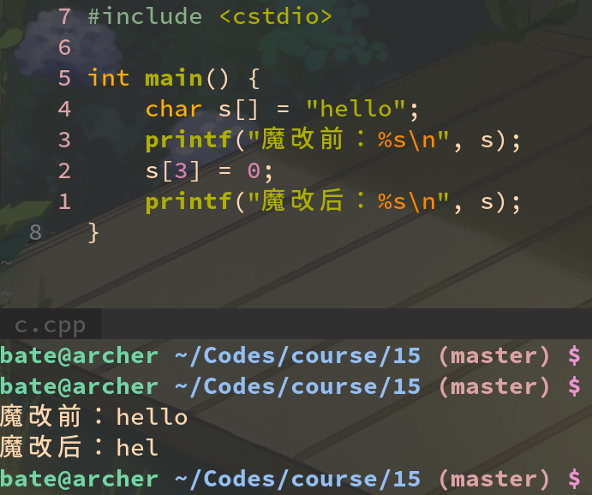
“0结尾字符串”知识点应用举例
利用 C 语言字符串“以0结尾”这个特点，我们可以在一个本来非0的字符处写入0，来提前结束字符串。例如在第 n 个字符写入0，就会只保留前 n 个字符作为一个子字符串，删除后半部分。

Slide 22
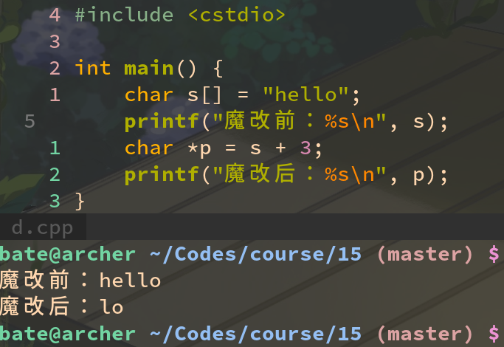
“0结尾字符串”知识点应用举例
C 语言所谓的字符串类型 char * 实际上就是个首地址指针，如果让首地址指针向前移动 n 位，那就实现删除前 n 个字符的效果，而不用实际修改数组本身（更高效）。

Slide 23
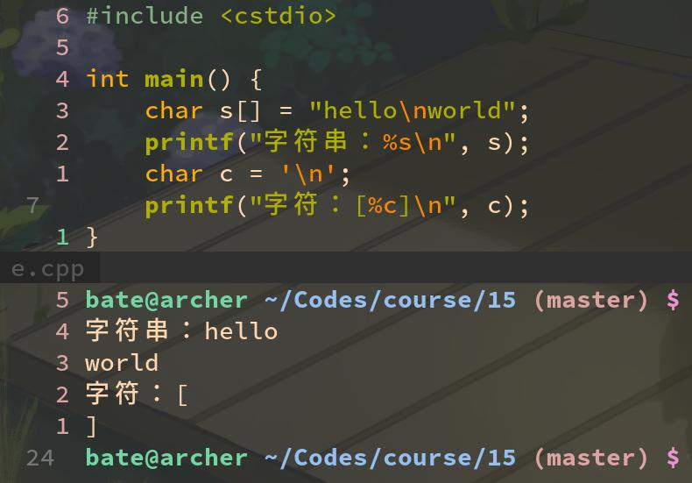
C 语言转义符
常见的转义符：
‘\n’ 换行符：另起一行（光标移到下一行行首）
‘\r’ 回车符：光标移到行首（覆盖原来的字符）
‘\t’ 缩进符：光标横坐标对齐到 8 的整数倍
‘\b’ 退格符：光标左移，删除上个字符
‘\\’ 反斜杠：表示这个是真的 \，不是转义符
‘\”’ 双引号：在字符串常量中使用，防止歧义
‘\’’ 单引号：在字符常量中使用，防止歧义
‘\0’ 空字符：标记字符串结尾，等价于 0
注意：’\0’ 和整数 0 等价，但和 ‘0’ 不等价。
‘0’ 相当于他的 ASCII 码 48。
而 ‘\0’ 就是整数 0。

Slide 24
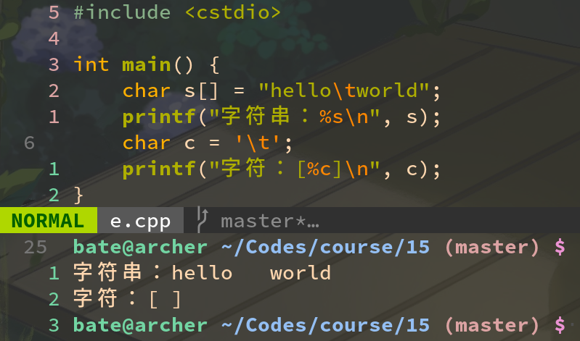
C 语言转义符
常见的转义符：
‘\n’ 换行符：另起一行（光标移到下一行行首）
‘\r’ 回车符：光标移到行首（覆盖原来的字符）
‘\t’ 缩进符：光标横坐标对齐到 8 的整数倍
‘\b’ 退格符：光标左移，删除上个字符
‘\\’ 反斜杠：表示这个是真的 \，不是转义符
‘\”’ 双引号：在字符串常量中使用，防止歧义
‘\’’ 单引号：在字符常量中使用，防止歧义
‘\0’ 空字符：标记字符串结尾，等价于 0
注意：’\0’ 和整数 0 等价，但和 ‘0’ 不等价。
‘0’ 相当于他的 ASCII 码 48。
而 ‘\0’ 就是整数 0。

Slide 25
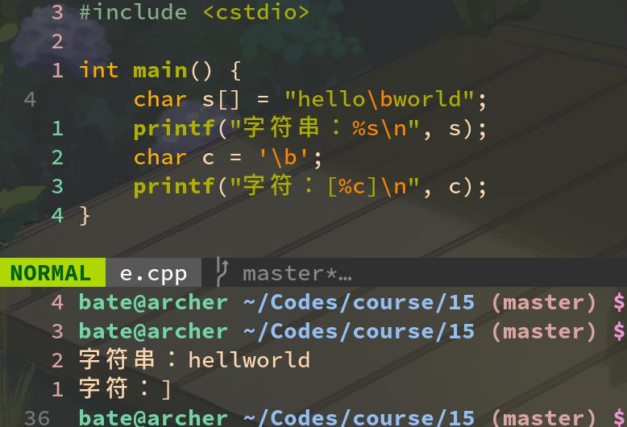
C 语言转义符
常见的转义符：
‘\n’ 换行符：另起一行（光标移到下一行行首）
‘\r’ 回车符：光标移到行首（覆盖原来的字符）
‘\t’ 缩进符：光标横坐标对齐到 8 的整数倍
‘\b’ 退格符：光标左移，删除上个字符
‘\\’ 反斜杠：表示这个是真的 \，不是转义符
‘\”’ 双引号：在字符串常量中使用，防止歧义
‘\’’ 单引号：在字符常量中使用，防止歧义
‘\0’ 空字符：标记字符串结尾，等价于 0
注意：’\0’ 和整数 0 等价，但和 ‘0’ 不等价。
‘0’ 相当于他的 ASCII 码 48。
而 ‘\0’ 就是整数 0。

Slide 26
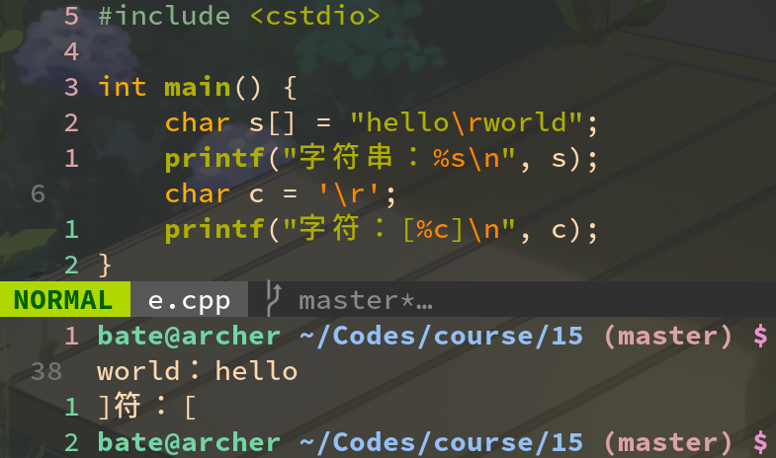
C 语言转义符
常见的转义符：
‘\n’ 换行符：另起一行（光标移到下一行行首）
‘\r’ 回车符：光标移到行首（覆盖原来的字符）
‘\t’ 缩进符：光标横坐标对齐到 8 的整数倍
‘\b’ 退格符：光标左移，删除上个字符
‘\\’ 反斜杠：表示这个是真的 \，不是转义符
‘\”’ 双引号：在字符串常量中使用，防止歧义
‘\’’ 单引号：在字符常量中使用，防止歧义
‘\0’ 空字符：标记字符串结尾，等价于 0
注意：’\0’ 和整数 0 等价，但和 ‘0’ 不等价。
‘0’ 相当于他的 ASCII 码 48。
而 ‘\0’ 就是整数 0。

Slide 27
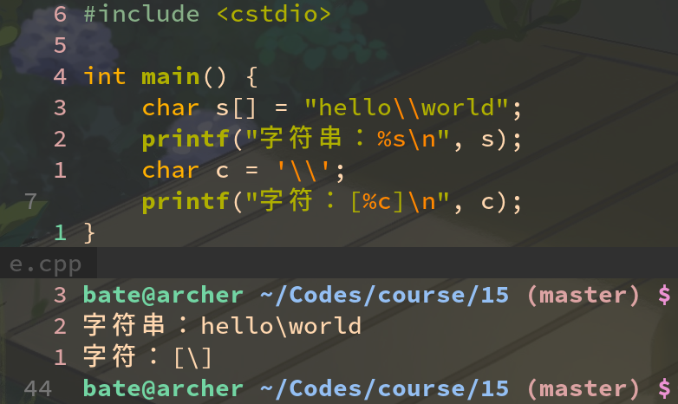
C 语言转义符
常见的转义符：
‘\n’ 换行符：另起一行（光标移到下一行行首）
‘\r’ 回车符：光标移到行首（覆盖原来的字符）
‘\t’ 缩进符：光标横坐标对齐到 8 的整数倍
‘\b’ 退格符：光标左移，删除上个字符
‘\\’ 反斜杠：表示这个是真的 \，不是转义符
‘\”’ 双引号：在字符串常量中使用，防止歧义
‘\’’ 单引号：在字符常量中使用，防止歧义
‘\0’ 空字符：标记字符串结尾，等价于 0
注意：’\0’ 和整数 0 等价，但和 ‘0’ 不等价。
‘0’ 相当于他的 ASCII 码 48。
而 ‘\0’ 就是整数 0。

Slide 28
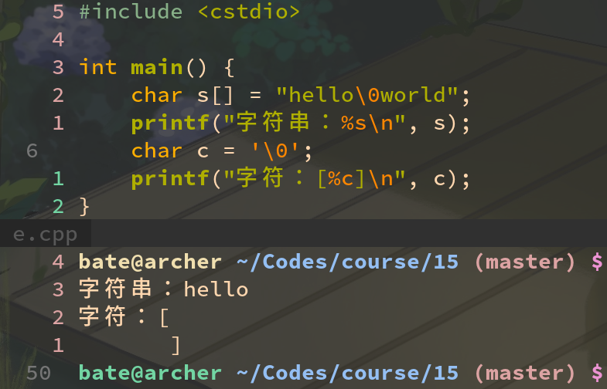
C 语言转义符
常见的转义符：
‘\n’ 换行符：另起一行（光标移到下一行行首）
‘\r’ 回车符：光标移到行首（覆盖原来的字符）
‘\t’ 缩进符：光标横坐标对齐到 8 的整数倍
‘\b’ 退格符：光标左移，删除上个字符
‘\\’ 反斜杠：表示这个是真的 \，不是转义符
‘\”’ 双引号：在字符串常量中使用，防止歧义
‘\’’ 单引号：在字符常量中使用，防止歧义
‘\0’ 空字符：标记字符串结尾，等价于 0
注意：’\0’ 和整数 0 等价，但和 ‘0’ 不等价。
‘0’ 相当于他的 ASCII 码 48。
而 ‘\0’ 就是整数 0。

Slide 29
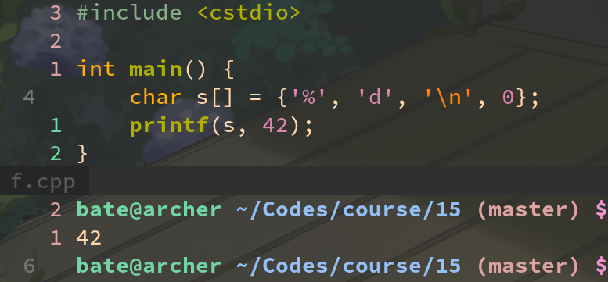
% 和 \ 的异同
% 没什么好神秘的，他就是一个普通的字符。
仅仅只是 printf 和 scanf 这些特定的函数会对 % 特殊处理而已。
而 \ 比较厉害，他是编译器内部专门为他“开了个后门”。
编译器检测到字符串中出现 \ 就会把下一个字符特殊处理。
而 %，编译器并不会特殊处理 %，是 printf 函数内部在运行时处理了 % 的下一个字符。
% 就像你和同学随手“拉钩”定下的约定，这是 printf 约定俗成的。
\ 就像正式合同，有法律效力的，这是 C 语言编译器规定好的。

Slide 30
C++ 字符串类
第 3 章

Slide 31
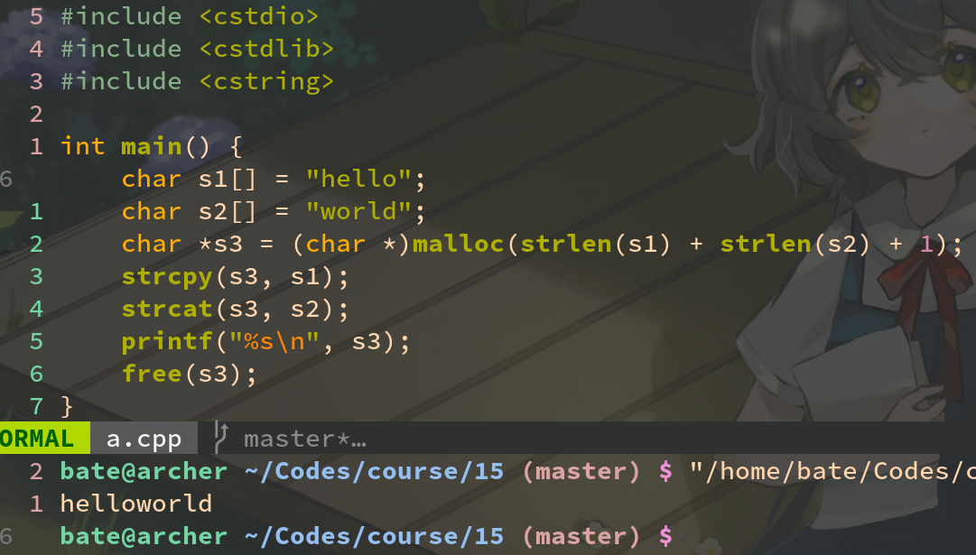
C 语言字符串操作繁琐

Slide 32
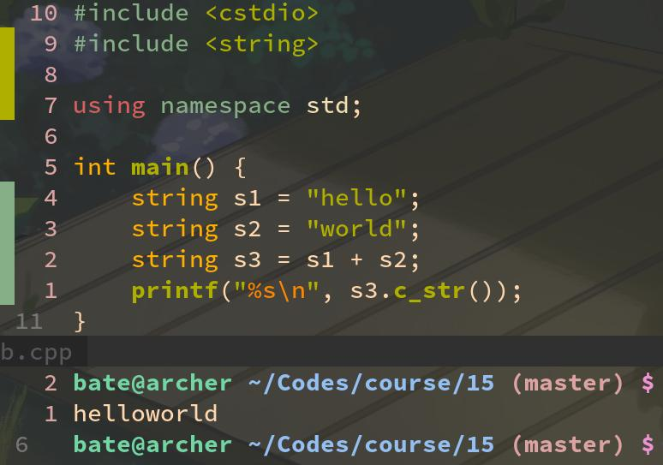

封装的 std::string 应运而生

Slide 33
封装的 std::string 应运而生
string 可以从 const char * 隐式构造：
string s = “hello”;
string 具有 +、+=、== 等直观的运算符重载：
string(“hello”) + string(“world”) == string(“helloworld”)
string 符合 vector 的接口，例如 begin/end/size/resize……
string 有一系列成员函数，例如 find/replace/substr……
string 可以通过 s.c_str() 重新转换回古板的 const char *。
string 在离开作用域时自动释放内存 (RAII)，不用手动 free。

Slide 34
C++ 字符串和 C 字符串的不同
C 语言字符串是单独一个 char *ptr，自动以 ‘\0’ 结尾。
C++ 字符串是 string 类，其成员有两个：char *ptr; size_t len;
第二个成员用来确定结尾的位置，不需要 ‘\0’ 结尾。
因此 string 类从 C 字符串构造时，可以额外指定一个长度：
string(“hello”, 3) 会得到 “hel”
↑ len为 3，ptr指向 ’h’，只保留前三个字符
string(“hello”, 12) 会得到 “hello\0[数据删除]”
↑ len为 12，ptr指向 ’h’，超出了 6 个字符，内存读越界（出错）
string(“hello\0world!”, 12) 会得到 “hello\0world!”
↑ len为 12，ptr指向 ’h’，字符串内可以包含 ‘\0’，cout 能正常打印完整字符串

Slide 35
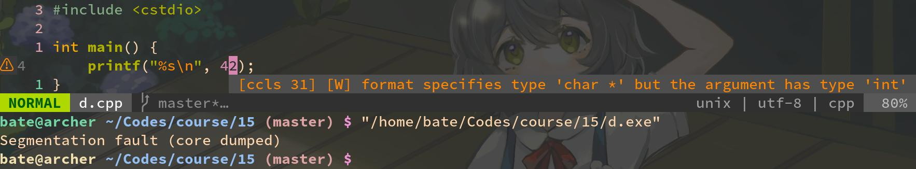
printf 指定类型繁琐
printf 必须告诉他是字符串（%s）还是整数（%d）还是字符（%c），必须和右边的参数一致，初学者容易搞错。
而且即使搞错了也能正常编译通过（一些高级的编译器会给出警告），但是运行结果不对，或者还有可能崩溃。

Slide 36
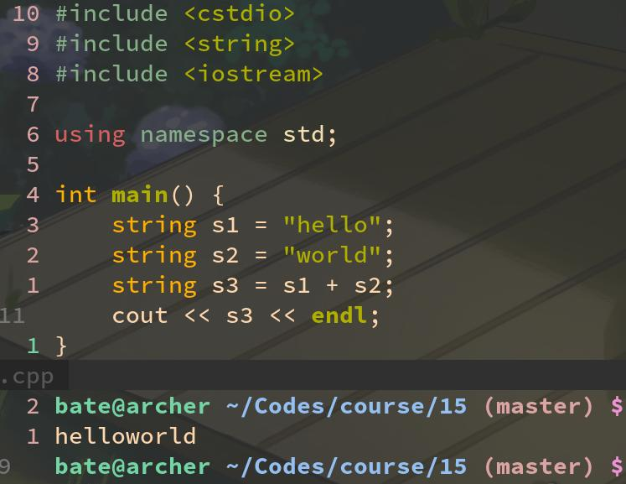
泛型的 iostream 应运而生
得益于 C++ 的重载技术，cout 不用你手动指定类型，他会自动识别参数的类型，帮你调用相应的格式化函数。

Slide 37
c_str 和 data 的区别
s.c_str() 保证返回的是以 0 结尾的字符串首地址指针，总长度为 s.size() + 1。
s.data() 只保证返回长度为 s.size() 的连续内存的首地址指针，不保证 0 结尾。
把 C++ 的 string 作为参数传入像 printf 这种 C 语言函数时，需要用 s.c_str()。
如果只是在 C++ 函数之间传参数，直接用 string 或 string const & 即可。
void legacy_c(const char *name); // 这个函数是古老的 C 语言遗产
void modern_cpp(std::string name); // 这个函数是现代 C++，便民！
void performance_geek(std::string const &name); // 有点追求性能的极客
void performance_nerd(std::string_view name); // 超级追求性能的极客

Slide 38
c_str 和 data 的区别
const char * 可以隐式转换为 string（为了方便）
string 不可以隐式转换为 const char *（安全起见）
如果确实需要从 string 转换为 const char *，请调用 .c_str() 这个成员函数。

Slide 39
字符串的连接（+ 运算符）
C 语言规定，双引号包裹的字符串是 const char * 类型的，他们没有 + 运算符。
C++ 为了向前兼容，没办法改变 C 语言的这项规定，只能退而求其次，他另外定义了一个 string 类，重载了 + 运算符，并告诉同学们：以后尽量用我这个封装好的类，不要直接用 C 语言的 const char *。
因此如果需要把两个字符串加在一起，就必须至少有一方是 string 才行。
可以用 string(“hello”) 这种形式包裹住每个字符串常量，这样就方便用 + 了。
初学者建议每个字符串都用 string(“...”) 这种形式写，C 语言字符串不安全。
“hello” + “world” // 错误
string(“hello”) + “world” // 正确
“hello” + string(“world”) // 正确
string(“hello”) + string(“world”) // 正确（推荐）

Slide 40

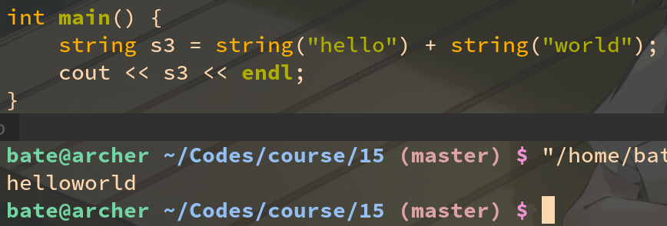
字符串的连接（+ 运算符）
错误：
正确：

Slide 41
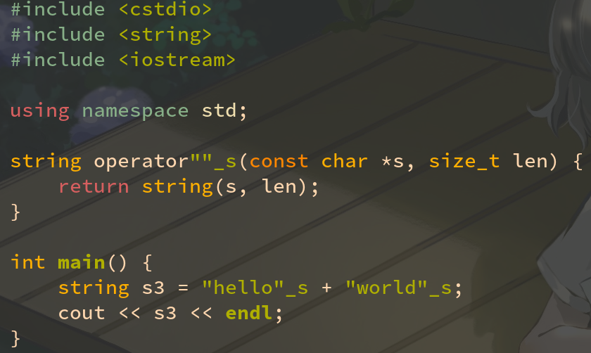
C++14 新特性：自定义字面量后缀
不少同学就觉得这样好麻烦，其他语言都是直接 “hello” 就是字符串类型，C++ 还得套一层壳 string(“hello”) 才能变成安全封装的类型，才能用他的成员函数。
因此，C++14 引入了一项缓解“键盘压力”的新特性：
写 “hello”_s 就相当于写 operator“”_s(“hello”, 5)，就相当于 string(“hello”, 5) 了。
为什么还需要指定长度 5？其实不指定也可以，就是 “hello\0world” 会退化成 “hello”，因为 cpp 字符串没要求一定是 ‘\0’ 结尾，字符串里是可以包含 ‘\0’ 的。

Slide 42
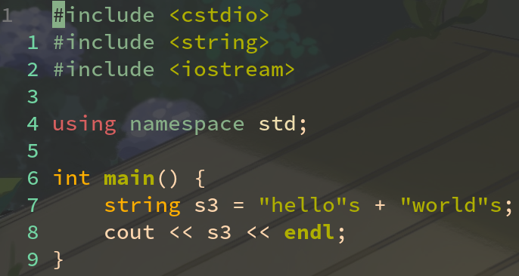
C++14 新特性：自定义字面量后缀
如果你 using namespace std; 其实标准库已经自动帮你定义好了 “”s 后缀。
这里 “hello”s 就等价于原本繁琐的 string(“hello”) 了。

Slide 43
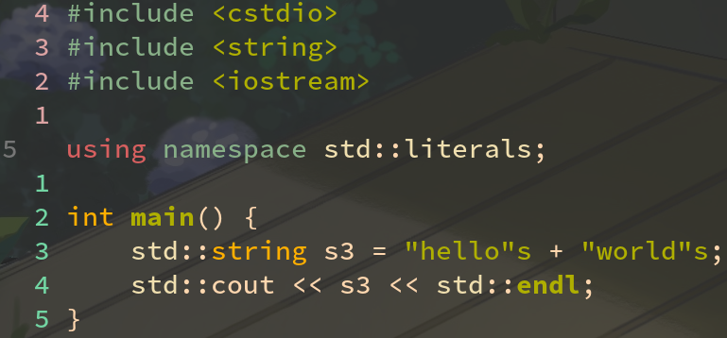
C++14 新特性：自定义字面量后缀
如果你觉得 using namespace std; 太危险了不想用他。
可以只用 using namespace std::literials;
这个特殊的名字空间里包含了所有的 operator“” 函数。

Slide 44
小彭老师锐评：何谓“键盘压力”
高情商：键盘压力，指的是程序员敲击键盘时产生的心理压力。
低情商：键盘压力，指的是 rust 键盘侠对 cpp 标准委员会的压力。
rust 键盘侠曰：我们有 233_i32，cpp 做得到吗？
cpp 标准委员会：谢邀，人在 cpp14，已经在 operator“”_i32 了。
其实 cpp 这种自定义挺好的，把自由度给到用户。
例如标准库说 “hello”s 是 std::string，“hello”s 是 std::string_view。
我也可以定义一个 “hello”ms 是 mylib::String，而且还是受 namespace 限制的，用户可以自己 using namespace，不会存在强迫别人接受你的那一套后缀名规范。
甚至可以自定义一个 class int32 具有成员函数，然后就可以快乐地 233_i32 .some_method() 了。而 rust 这种预先规定好一些后缀，就只能是他们标准库的那个 int32，不能自己定义了。
所以 cpp 之父曾经说，他设计 cpp11 的时候，是考虑“如何在对语言本身改动最小的情况下，尽量只在标准库里做手脚，尽可能只利用现有的语言特性，实现 cpp 的现代化。”
例如 shared_ptr 可以通过利用语言本身的“拷贝构造函数”实现引用计数，没必要在编译器里开洞。但“移动语义”这个概念在旧 cpp 里没有，所以这个是真正必要的语言本身的改动。
而 java 就是在语言层面，直接在 jvm 里引入了引用计数，宣称“一切皆对象”，虽然方便了富连网业务中常见的面向对象编程范式，但也妨碍了 java 进军数据处理，高性能计算等领域。
java 第八帝国
cpp 第十一共和国

Slide 45
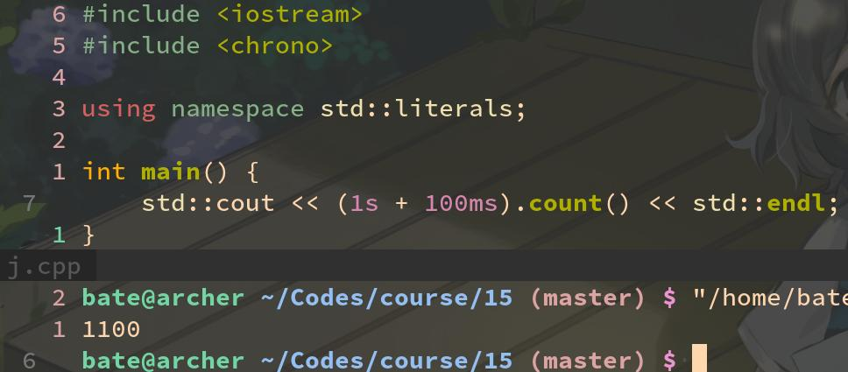
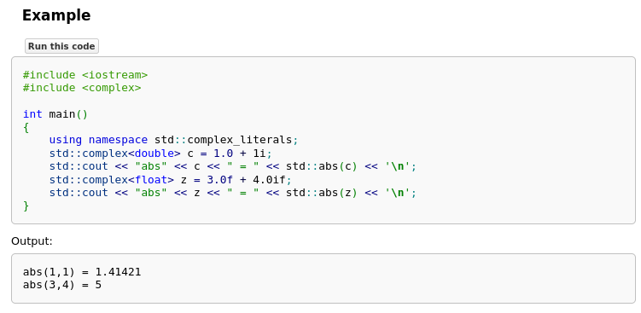
chrono 和 complex 也定义了一些 literials

Slide 46
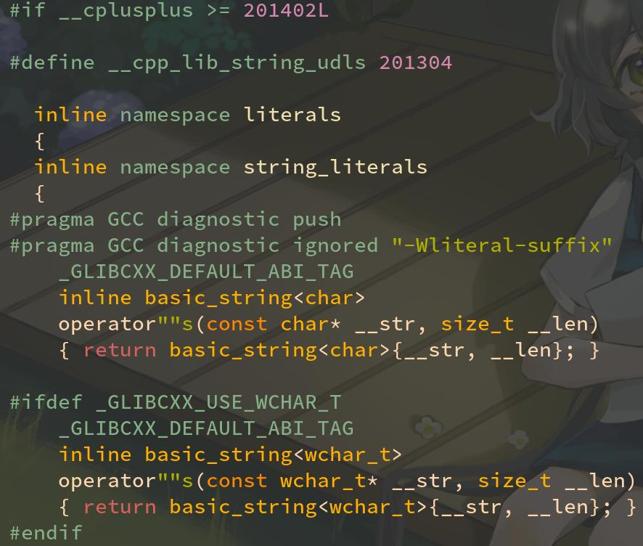
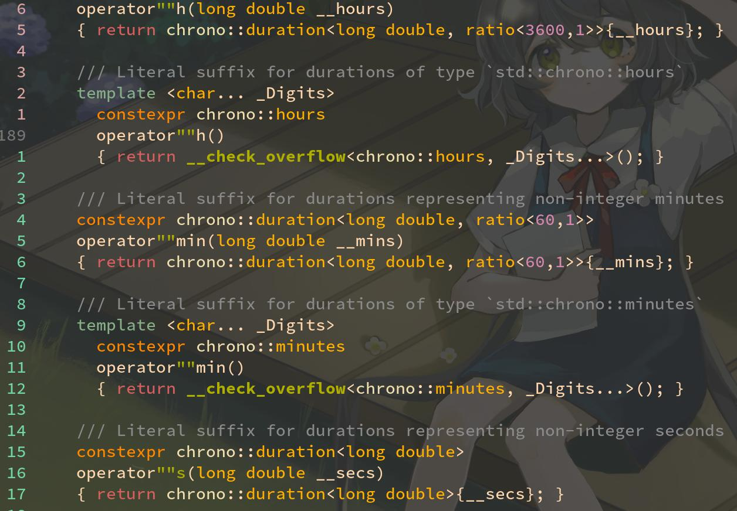
std::literials 内部定义一览
std::literials::string_literials
std::literials::chrono_literials

Slide 47
字符串 <--> 数字
第 4 章

Slide 48
java 经典操作：字符串 + 数字 = 字符串
在 java 中，你甚至可以直接把字符串和数字相加，例如：
“you have ” + 42 + “ yuan” 会得到 “you have 42 yuan”。
他实际上是先把 42 变成 “42”，再把三个字符串相加的，也就是说 java 编译器会偷偷把他转换成：“you have ” + 42.toString() + “ yuan”。
但是我们说过 cpp 是不喜欢在编译器里开洞的，他的字符串类型 std::string 是在标准库里定义的，并不是在编译器内部定义的（cpp之父：语言本身要和标准库具体实现解耦）如果你嫌弃标准库不好用，也可以定义一个自己的字符串类型 mylib::String 重载个 + 运算符，和标准库的 std::string 其实是同等地位的。
虽然也可以给 std::string 定义很多个不同的 + 重载，每个针对不同的数字类型（int、float、double）排列组合，但是这样没有可扩展性，而且影响编译速度。
所以 cpp 说，你必须手动把 42 先转换为字符串，然后再和已有的字符串相加：
“you have ” + std::to_string(42) + “ yuan”

Slide 49
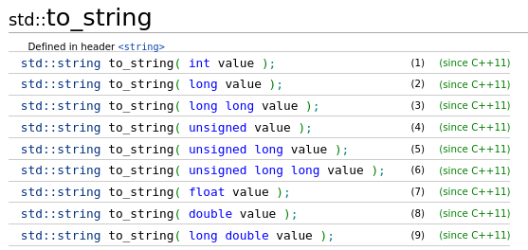
std::to_string 数字转字符串
std::to_string 是标准库定义的全局函数，他具有9个重载：
为什么把 to_string 作为全局函数，而不是 string 类的构造函数？
因为 cpp 之父喜欢解耦，他不想让数字转字符串这个特定的需求，和字符串本身的实现有太多耦合。
https://en.cppreference.com/w/cpp/string/basic_string/to_string

Slide 50
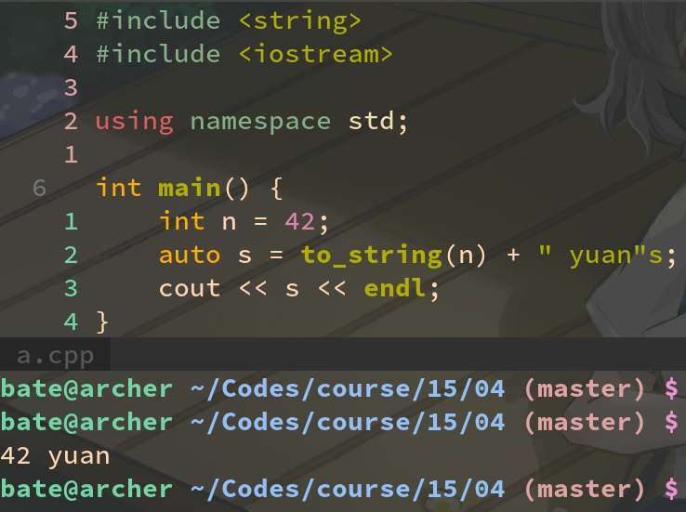
to_string 应用案例

Slide 51
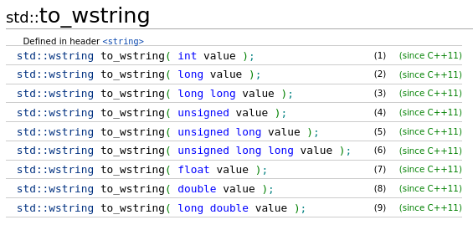
std::to_wstring 数字转宽字符串
同理还有 to_wstring，用于把数字转换为 wstring 类型字符串。

Slide 52
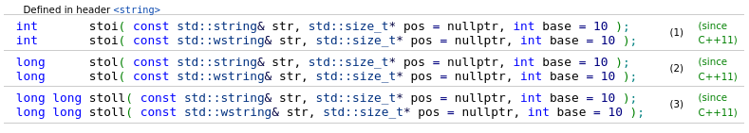
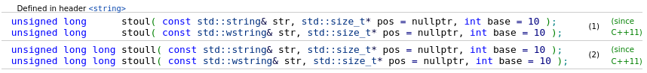
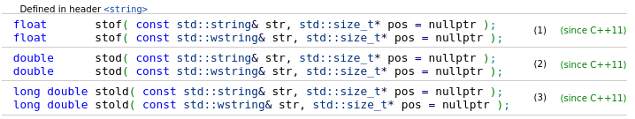
std::sto* 字符串转数字
std::stoi/stof/stod 是标准库定义的一系列全局函数：
相当于 js 的 parseInt/parseFloat/parseDouble。
https://en.cppreference.com/w/cpp/string/basic_string/stol

Slide 53
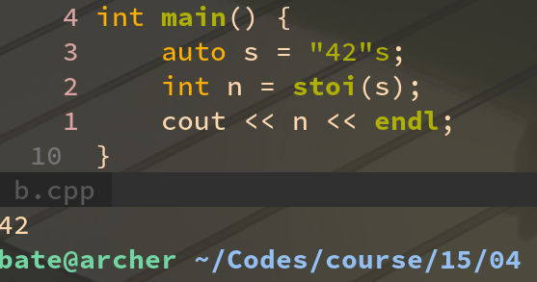
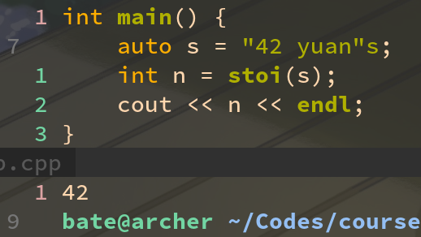
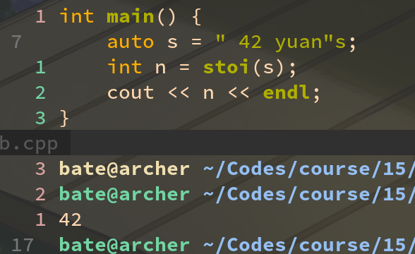
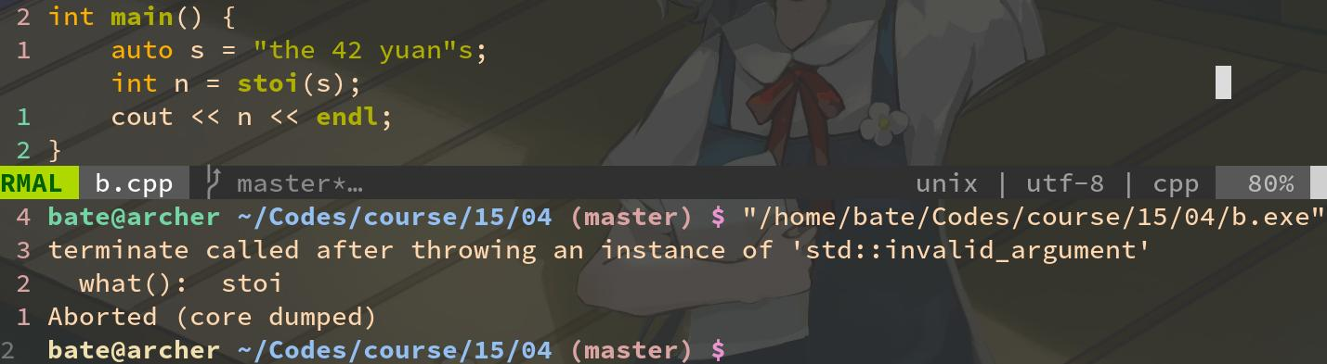
stoi 应用案例

Slide 54

stoi 的第二参数：&pos
stoi 可以处理数字后面有多余字符的情况，例如 stoi(“42yuan”) 和 stoi(“42”) 等价，都会返回 42。后面的 “yuan” 会被 stoi 略去。
那如何才能知道哪些字符被 stoi 略去了呢？或者说，数字部分从哪里结束？
这就要用到 stoi 的第二参数，他是一个 size_t 的指针，默认为 nullptr。
若该指针不为 nullptr，则会往他指向的变量写入一个整数，表示数字部分结束的那个字符所在的位置，很绕口？来看个例子就懂了。
例如 stoi(“42yuan”, &pos) 会返回 42，并把 pos 设为 2。因为 ‘y’ 是数字部分结束的地方，而 ‘y’ 是第三个字符，但是计算机数数从 0 开始，所以计算机说这是第 2 个字符，没毛病。
为什么要指针？因为 stoi 的返回值已经是 int 了，要额外的返回值只能这样。

Slide 55
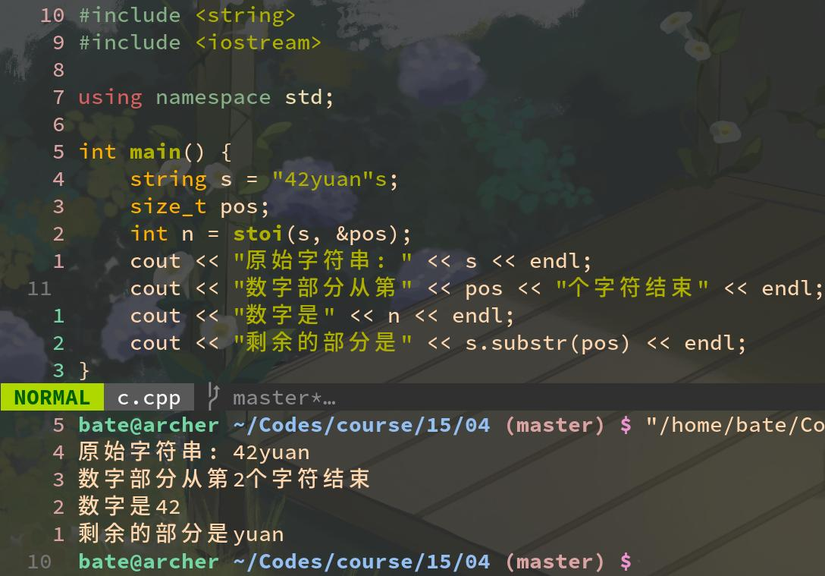
stoi 的 &pos 参数实战案例

Slide 56
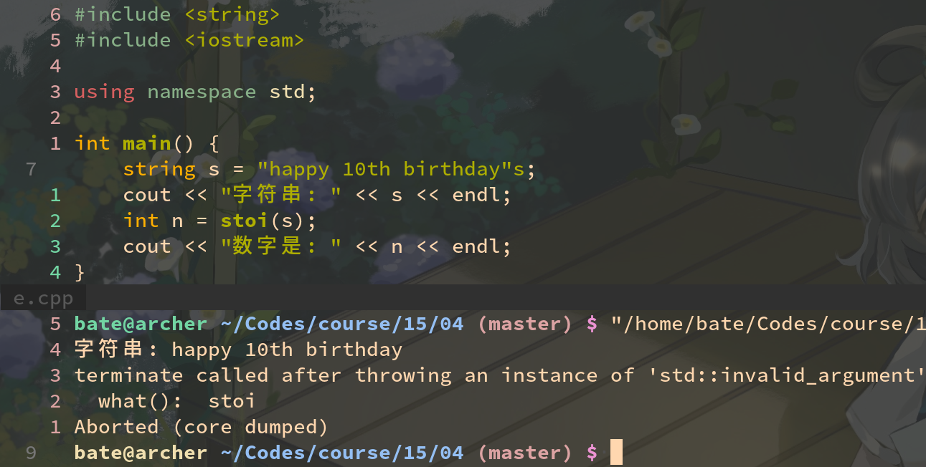
stoi 抛出异常的情况
如果字符串的开头不是数字，则 stoi 会抛出 std::invalid_argument 异常，可以用 catch 捕获。
但是开头可以有空格，例如 stoi(“ 42yuan”) 可以正常得到 42，但 stoi(“my42yuan”) 就会出错。
开头也可以是正负号（‘+’ 或 ‘-’），会被当成数字的一部分，例如 stoi(“-42”) 会得到 -42。

Slide 57
stoi 的第三参数：base
有时候我们的字符串里是十六进制的数字，如何解析呢？例如 “7cfe”。
这就要用到 stoi 的第三个参数 base 了，他默认为 10，代表十进制。
如果需要解析十六进制的数字就把 base 设为 16，八进制就让 base 为 8。
因为指定第三参数前需要先指定第二参数，如果不用第二参数，写个 nullptr 就行了，例如 stoi(“7cfe”, nullptr, 16) 会得到 31198（0x7cfe 的十进制）。
注意：stoi 默认是十进制的，如果写 stoi(“7cfe”) 会得到 7，因为他只认识 ‘7’ 是数字，把 “cfe” 看做额外字符忽略掉了（因为 c 不是十进制意义下的数字）。
十六进制的字母无视大小写，例如 stoi(“7CFE”, nullptr, 16) 的也会得到 31198。

Slide 58
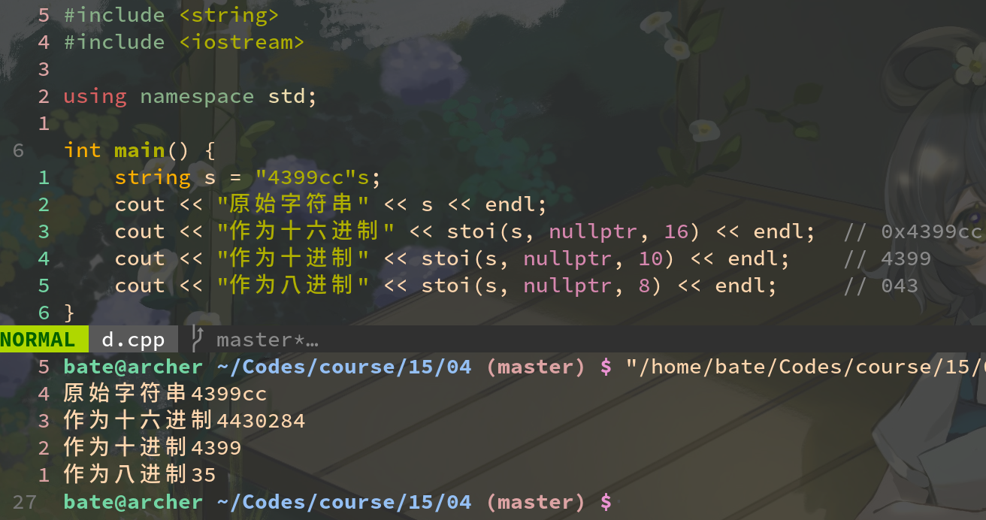
stoi 的 base 参数实战案例

Slide 59
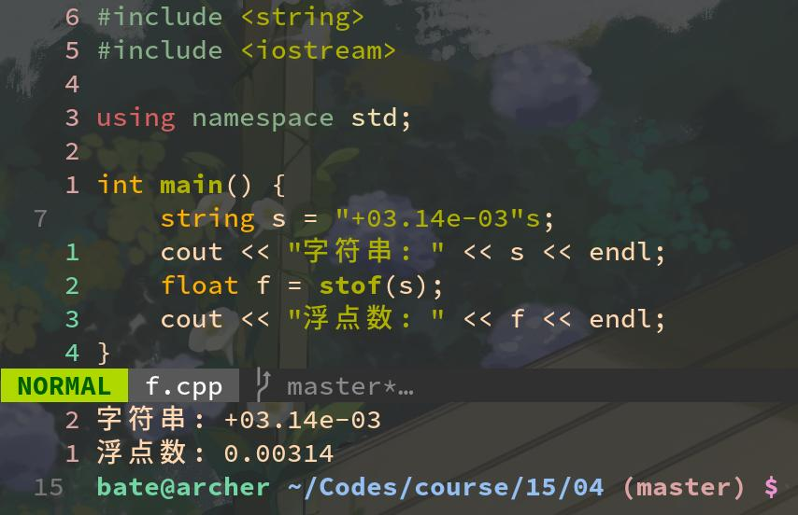
冷知识：stof 支持科学计数法

Slide 60
字符串流
第 5 章

Slide 61
那 to_string 能不能指定十六进制？
很遗憾，to_string 是个缓解“键盘压力”的帮手函数，功能根本不全。
用 + 来拼接字符串也只是初学者的做法，他们并不是专业的字符串格式化工具。
想要完整的功能（指定多少进制，左右对齐等），可以用专业的做法：
古代 C 语言的 sprintf
古代 C++ 的 stringstream
C++20 新增的 std::format
第三方库提供的 fmt::format（https://github.com/fmtlib/fmt）
参考小彭老师在 zeno 里手撸的两个函数（能支持任意 STL 容器的打印）：
https://github.com/zenustech/zeno/blob/master/zeno/include/zeno/utils/to_string.h
https://github.com/zenustech/zeno/blob/master/zeno/include/zeno/utils/format.h

Slide 62
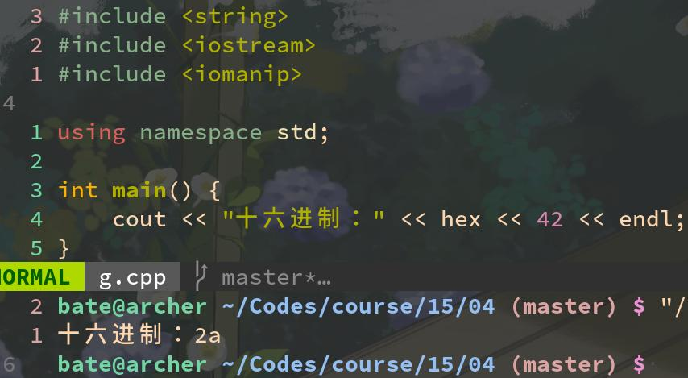
cout 支持十六进制

Slide 63

官方推荐用 stringstream 取代 to_string
cout 这么方便，能不能让他不要直接输出到控制台，而是把结果存到一个字符串呢？这正是字符串流 stringstream 的作用。
和 cout 完全一样，同样的 << 和 hex 选项。
但是他的输出会保存到一个字符串里。
调用成员函数 .str() 就能取出这个字符串了。
之后这个字符串就可以用作其他用途，比如
printf 打印，或者用于查询数据库，都没问题。
这里比较无聊，最后还是直接输出到了 cout。

Slide 64

stringstream 也可以取代 stoi
刚刚展示了 stringstream 模仿 cout 的方法。
stringstream 也可以模仿 cin，用 >> 即可。
总结：
<< 可以模仿 cout，取代 to_string。
>> 可以模仿 cin，取代 stoi/stof/stod。
最重要的是他支持各种控制选项（如 hex），
功能性比 to_string 和 stoi 更强大。
要导入他，只需 #include <sstream> 即可。

Slide 65
字符串常用操作
第 6 章

Slide 66
at 获取指定位置的字符
s.at(i) 和 s[i] 都可以获取字符串中的第 i 个字符。
区别在于 at 如果遇到 i 越界的情况，也就是检测到 i ≥ s.size() 时，会抛出 std::out_of_range 异常终止程序。使用 gdb 等调试器就可以在出这个异常的时候暂停，帮你调试错误（BV1kP4y1K7Eo）。也可以从外部函数 catch 住这个异常（以后再讲）。
而 [] 则不会抛出异常，他只是简单地给字符串的首地址指针和 i 做个加法运算，得到新的指针并解引用。如果你给的 i 超过了字符串大小 i ≥ s.size()，那程序的行为是未定义的，因为这个地方可能有其他的对象，程序可能会奔溃，也可能行为异常。如果是富连网程序，还可能会被黑客利用，窃取或篡改服务器上的数据。
那为什么还要 []？性能！at 做越界检测需要额外的开销，[] 不需要。
所以 [] 更高效，at 更安全。遇到诡异 bug 时，试试把 [] 都改成 at。

Slide 67

at 获取指定位置的字符

Slide 68

获取字符串长度有两种写法……
有两种写法，s.length() 和 s.size() 等价。
其中 size 是和 vector 一样的名字，方便程序员理解。
但是为什么标准委员会还要发明一个一模一样的 length？
小彭老师只能说是“孔乙己直呼内行”了。

Slide 69
substr 切下一段子字符串
函数原型为：
string substr(size_t pos = 0, size_t len = -1) const;
substr(pos, len) 会截取从第 pos 个字符开始，长度为 len 的子字符串，原字符串不会改变。
如果原字符串剩余部分长度不足 len，则返回长度小于 len 的子字符串而不会出错。
如果 pos 超出了原字符串的范围，则抛出 std::out_of_range 异常（和 at 同款的哦）。
可以指定 len 为 -1（即 string::npos），此时会截取从 pos 开始直到原字符串末尾的子字符串。
不指定第二参数 len 时，默认的 len 就是 -1（见下方第三个例子）。
例如：
“hello”.substr(1, 3) = “ell”
“hello”.substr(1, 99) = “ello”
“hello”.substr(1) = “ello”
“hello”.substr(0, 3) = “hel”
“hello”.substr(99, 3) = 抛出 std::out_of_range 异常

Slide 70

substr 切下一段子字符串

Slide 71
find 寻找子字符串
find 拥有众多重载，我们一个个来看。
size_t find(char c, size_t pos = 0) const noexcept;
size_t find(string_view svt, size_t pos = 0) const noexcept;
size_t find(string const &str, size_t pos = 0) const noexcept;
size_t find(const char *s, size_t pos = 0) const;
size_t find(const char *s, size_t pos, size_t count) const;
为什么最后两个重载没有标记 noexcept？历史原因，实际上 find 函数都是不会抛出异常的，他找不到只会返回 -1。

Slide 72
find 寻找子字符串
find(‘c’) 会在字符串中查找字符 ‘c’，如果找到，返回这个字符第一次出现所在的位置。如果找不到，返回 -1。
注意：如果原字符串中 ‘c’ 出现了多次，则只会返回第一个出现的位置。例如 “icatchthecat”.find(‘c’) 会返回 1，因为他找到的是第二个字符 ‘c’，而计算机数数从 0 开始，所以他认为是第 1 个没毛病。
find(‘c’, pos) 会在字符串中查找字符 ‘c’，不同的是他会从第 pos 个字符开始，例如 “icatchthecat”.find(‘c’, 3) 会返回 4，因为是从第 3 个字符 ‘t’ 开始查找（人类看来是第四个），所以第一个 ‘c’ 被略过。
如果 pos 所在的位置刚好就是 ‘c’，那么会返回 pos，例如 “icatchthecat”.find(‘c’, 4) 会返回 4。

Slide 73
find 寻找子字符串
find(‘c’) 会在字符串中查找字符 ‘c’，如果找到，返回这个字符第一次出现所在的位置。如果找不到，返回 -1。
注意：如果原字符串中 ‘c’ 出现了多次，则只会返回第一个出现的位置。例如 “icatchthecat”.find(‘c’) 会返回 1，因为他找到的是第二个字符 ‘c’，而计算机数数从 0 开始，所以他认为是第 1 个没毛病。
find(‘c’, pos) 会在字符串中查找字符 ‘c’，不同的是他会从第 pos 个字符开始，例如 “icatchthecat”.find(‘c’, 3) 会返回 4，因为是从第 3 个字符 ‘t’ 开始查找（人类看来是第四个），所以第一个 ‘c’ 被略过。
如果 pos 所在的位置刚好就是 ‘c’，那么会返回 pos，例如 “icatchthecat”.find(‘c’, 4) 会返回 4。

Slide 74

find 寻找子字符串

Slide 75


(size_t)-1 更专业的写法
其实 string 类里定义了一个静态常量 npos，其值为 (size_t)-1。
我们使用时，可以用 std::string::npos 代替看起来很不专业的 -1。
因此，要查询一个字符串是否包含某一字符，可以写：
s.find(c) != string::npos
s.find(c) != s.npos
s.find(c) != (size_t)-1
s.find(c) != -1
都是等价的。

Slide 76
find 寻找子字符串
find(‘c’) 会找到字符串 ‘c’ 第一次出现的位置，返回 ‘c’ 所在位置。
find(“str”) 会找到字符串 “str” 第一次出现的位置，返回 ‘s’ 所在位置。
例如 “hello”.find(“lo”) 会得到 3，因为找到的是开头的字符 ‘l’，他是计算机认为的第 3 个字符（人类认为的第四个字符）。
同理也有 find(“str”, pos) 是从第 pos 个字符开始查找子字符串 “str”，例如 “hellohello”.find(“lo”, 4) 会得到 8，因为 pos 为 4，前四个字符被排除掉了，这样其实等价于 “ohello”.find(“lo”) + 4。
此外还有 find(“str”, pos, len) 和 find(“str”.substr(0, len), pos) 等价，用于要查询的字符串已经确定长度，或者要查询的字符串是个切片（string_view）的情况。若不指定这个长度 len，则默认是 C 语言的 0 结尾字符串，find 还要去求 len = strlen(“str”)，相对低效。

Slide 77

find 寻找子字符串

Slide 78

find 应用案例：计算子字符串出现了多少次

Slide 79

官方文档对 find 的描述
https://en.cppreference.com/w/cpp/string/basic_string/find

Slide 80
反向查找 rfind
find 是从字符串头部开始查找，返回第一次出现的地方。
而 rfind 则是从尾部开始查找，返回最后一次出现的地方。
例如 “helloworld”.rfind(‘l’) 会返回 8，因为 rfind 是优先从尾部开始查找的。
rfind 和 find 的最坏复杂度都为 O(n)，最好复杂度都为 O(1)。

Slide 81
find_first_of 寻找集合内任意字符
size_t find_first_of(string const &s, size_t pos = 0) const noexcept;
size_t find_first_of(const char *s, size_t pos = 0) const noexcept;
size_t find_first_of(const char *s, size_t pos, size_t n) const noexcept;
“str”.find_first_of(“chset”, pos) 会从第 pos 个字符开始，在 “str” 中找到第一个出现的 ‘c’ 或 ‘h’ 或 ‘s’ 或 ‘e’ 或 ‘t’ 字符，并返回他所在的位置。如果都找不到，则会返回 -1（string::npos）。
没错，这个 “chset” 是个字符的集合，顺序无所谓，重复没有用。
如果不指定 pos，默认为 0，从头开始查找。
其实 s.find_first_of(“chset”) 等价于 min(s.find(‘c’), s.find(‘h’), s.find(‘s’), s.find(‘e’), s.find(‘t’))。

Slide 82

find_first_of 寻找集合内任意字符

Slide 83
find_first_of 应用案例：按空格分割字符串
刚刚说 ASCII 的时候提到过 isspace 这个函数，他会把 ‘ ’、‘\t’、‘\v’、‘\f’、‘\n’、‘\r’ 识别为空格（因为他们显示出来的确都是空的），我姑且称之为空格类字符（whitespace）。
如何找到第一个出现的空格类字符？如果要找第一个出现的空格，可以用 s.find(‘ ’)，如果要找到第一个出现的空格类字符？空格类字符是一个集合 {‘ ’, ‘\t’, ‘\v’, ‘\f’, ‘\n’, ‘\r’}，可以作为一个字符串来传给 find_first_of，例如：s.find_first_of(“ \t\v\f\n\r”)。
https://www.geeksforgeeks.org/isspace-in-c-and-its-application-to-count-whitespace-characters/

Slide 84

find_first_of 应用案例：按空格分割字符串

Slide 85

find_first_not_of 寻找不在集合内的字符

Slide 86
举一反三：find_last_of、find_last_not_of
find 的反向版本是 rfind。
find_first_of 的反向版本是 find_last_of。
find_first_not_of 的反向版本是 find_last_not_of。

Slide 87
replace 替换一段子字符串
replace(pos, len, “str”) 会把从 pos 开始的 len 个字符替换为 “str”。
例如 “helloworld”.replace(4, 2, “pful”) 会得到 “helpfulworld”。
如果 len 过大，超出了字符串的长度，则会自动截断，相当于从 pos 开始到末尾都被替换。
例如 “helloworld”.replace(4, 100, “pful”) 会得到 “helpful”。
如果 pos 过大，超出了字符串的长度，则抛出 out_of_range 异常。
例如 “helloworld”.replace(400, 2, “pful”) 会得到异常（和 at 同款）
启发性提示：因为 -1 转换为 size_t 后是个很大的数（因为补码的规则，他实际上变成 0xffffffffffffffff），所以可以给 len 指定 -1（或者 string::npos）来迫使 replace 从 4 开始一直到字符串末尾都替换掉，例如 “helloworld”.replace(4, -1, “pful”) 会得到 “helpful”。

Slide 88
replace 替换一段子字符串
刚刚的例子 “helloworld”.replace(4, 2, “pful”) 会得到 “helpfulworld”。
性能小贴士：string 的本质和 vector 一样，是内存中连续的数组。注意这里原来 [4, 4+2) 这里的子字符串为 “lo”，替换成 “pful”。而因为 “pful” 比 “lo” 宽了 2 格，所以为了预留出这 2 格额外的空间，就得把后面的 “world” 在内存中整体平移了 2 格（和 vector 的 insert 一样）。这意味着 replace 最坏是 O(n) 复杂度的，然而如果原来的子字符串和新的子字符串一样长度，例如 “helloworld”.replace(4, 2, “pf”) 会得到 “helpfworld” 则后面的 “world” 不需要被平移，是最好的 O(1) 复杂度……好吧，其实是 O(len) 复杂度，len 就是这里子字符串的长度 2。
此外，要注意 replace 会就地修改原字符串，返回的是指向原对象的引用，并不是一份新的拷贝！这是标准库的设计者为了性能考虑。

Slide 89

replace 替换一段子字符串
函数原型：
string &replace(size_t pos, size_t len, string const &str);
string &replace(size_t pos, size_t len, const char *s);
string &replace(size_t pos, size_t len, const char *s, size_t slen);

Slide 90

replace 批量替换字符串
不是最高效的写法，最坏情况可达 O(mn)，其中 m 是 “pyb” 出现次数，如何优化？留作课后作业！

Slide 91



官方文档对 replace 的描述
小彭老师表示：
https://en.cppreference.com/w/cpp/string/basic_string/replace

Slide 92
边界情况总结
s.substr(pos, len = -1)：
如果 pos > s.size()，则抛出 out_of_range 异常。
如果 pos + len ≥ s.size()，则截断超出的部分，只返回小于 len 的子字符串。
如果不指定 len 则默认为 -1，这时会一直从 pos 开始到字符串结尾。
s.find(str, pos = 0)：
如果找不到子字符串 str 则返回 -1（也就是 string::npos）。
如果 pos ≥ s.size()，则总是返回 -1。
s.replace(pos, len, str)：
如果 pos ≥ s.size() 则抛出 out_of_range 异常。
如果 pos + len > s.size() 则会扩容字符串 s.resize(pos + len)。

Slide 93
append 追加一段字符串
string s = “hello”;
s += “world”;
最后 s 会得到 “helloworld”。
这里的 += 也可以换做 append 函数，基本一样，没什么好说的。
例如 s.append(“world”) 和 s += “world” 等价。
区别在于 append 还可以指定第二个参数，限定字符串长度，用于要追加的字符串已经确定长度，或者是个切片的情况（string_view）。
例如 s.append(“world”, 3) 和 s += string(“world”, 3) 和 s += “wor” 等价。
性能如何？append 的扩容方式和 vector 的 push_back 一样，每次超过 capacity 就预留两倍空间，所以重复调用 append 的复杂度其实是 amortized O(n) 的。
函数原型：
string &append(string const &str); // str 是 C++ 字符串类 string 的对象
string &append(const char *s); // s 是长度为 strlen(s) 的 0 结尾字符串
string &append(string const &str, size_t len); // 只保留后 str.size() - len 个字符
string &append(const char *s, size_t len); // 只保留前 len 个字符

Slide 94

append 追加一段字符串
前面两个是最常用的版本，和 += 也是等价的。
后面两个带 len 的版本很奇怪，他们居然是反过来的：
对于 str 是 string 类型时，会变成保留后半部分。
对于 str 是 const char * 类型时，会保留前半部分。
为什么是这样？小彭老师也无从得知，可能是历史原因。
猜想是因为 const char * 指针可以自身进行 += 操作来去除开头的任意部分，所以要让 len 控制尾部的部分；而 string 类型可以自身进行 resize 操作来去除尾部的任意部分，所以用 len 控制开头的部分。
为了一点点破性能，弄这么多重载，不过这些都已经无所谓了，因为 C++17 中有更为直观的 string_view，要切片只需 substr，例如：
s.append(“world”, 3) 改成 s += string_view(“world”).substr(0, 3)
s.append(“world”s, 3) 改成 s += string_view(“world”).substr(3)
又高效，又直观易懂，且 substr 附带了自动检查越界的能力，安全。
string_view(“world”) 也可以简写作 “world”sv，我们稍后再详细谈谈。

Slide 95
运算符 + 和 +=
刚刚说了 + 和 += 比 append 更直观，而且只要配合 string_view，性能上就没有区别了，为什么不用呢？
先把程序写出来，结果跑对了，再来考虑什么优化的问题。
直观的程序更容易调试，而 + 是非常直观的。——沃兹基硕德
小彭老师锐评：跑之前先学会走，反对心理作用优化、性能强迫症。
围棋术语说：本手，妙手，俗手。
可能你以为自己这一步是妙手，其实是擦粑粑的手。
不如和小彭老师来学习本手，夯实基础。

Slide 96

insert 插入一段字符串
s.insert(pos, str) 会把子字符串 pos 插入到原字符串中第 pos 个字符和第 pos+1 个字符之间。
函数原型：
string &insert(size_t pos, string const &str); // str 是 C++ 字符串类 string 的对象
string &insert(size_t pos, const char *s); // s 是长度为 strlen(s) 的 0 结尾字符串
string &insert(size_t pos, string const &str, size_t len); // 只保留后 str.size() - len 个字符
string &insert(size_t pos, const char *s, size_t len); // 只保留前 len 个字符
后两个版本和 append 的情况一样诡异……通常我们只用前两个就行。
又是一个就地修改字符串，返回指向自身引用的函数……

Slide 97


insert 插入一段字符串
当然，更直观的做法，还是 substr 配合 + 运算符（左）。
同理，可以先转换为 string_view 再 substr，高效切片，没有性能损失（右）。

Slide 98
运算符 ==、!=、>、<、>=、<=
这个我们 set 那一讲说过了，字符串的大于小于运算符，是按字典序比较的。
他会按字典序比较两个字符串。所谓字典序就是优先比较两者第一个字符（按 ASCII 码比较），如果相等则继续比较第二个字符，不相等则直接以这个比较的结果返回，第二个比完比第三个……如果比到末尾全都相等，分两种情况：
其中一个字符串比较短，则认为长的字符串大于短的字符串。
两个字符串长度也一样，则认为两者相等。
例如：
“azazel” = “azazel” 因为完全一样啊 比较了 6 次
“azazel” > “az” 因为长度 6 > 2 比较了 3 次
“azazel” < “linux” 因为第一个字符 ‘a’ < ‘l’ 比较了 1 次
“azazel” > “application” 因为第二个字符 ‘z’ > ‘p’ 比较了 2 次

Slide 99
通用的比较函数 compare
不管是 >、< 还是 ==，都只能一次比较出一个 bool 结果。
其实 C 语言的 strcmp(a, b) 不仅可以判断相等，也可以用于字典序比较，返回 -1 代表 a < b，返回 1 代表 a > b，返回 0 代表 a == b。
这就是为什么 strcmp 最常用的写法是 !strcmp(a, b) 判断两者相等。
因此 string 也有一个成员函数 compare，他也是返回 -1、1、0 表示大小关系。此外，C++20 中引入了 <=> 这个万能比较运算符，意在取代 compare 成为标准，不过这个更加强类型一点。
总之，a == b 和 !a.compare(b) 等价。

Slide 100
C++20 新增：starts_with 和 ends_with
s.starts_with(str) 等价于 s.substr(0, str.size()) == str
s.ends_with(str) 等价于 s.substr(str.size()) == str
他们不会抛出异常，只会返回 true 或 false，表示 s 是否以 str 开头。例如：
“hello”.starts_with(“he”) 会得到 true。
“hello”.ends_with(“lo”) 会得到 true。
其实也有单个字符：“hello”.starts_with(‘h’) 的用法，他等价于 “hello”.size() != 0 && “hello”[0] == ‘h’。

Slide 101
和 vector 相似的地方
at, [], data, size, resize, empty, clear
capacity, reserve, shrink_to_fit
insert, erase, assign, push_back, pop_back, front, back
begin, end, rbegin, rend, swap, move
string 在这些函数上都和 vector<char> 一样，vector 那一课讲的几乎全部知识也适用于 string。

Slide 102
字符串胖指针
第 7 章

Slide 103
C 语言 0 结尾字符串
C 语言为什么喜欢 0 结尾字符串（null-terminated string）呢？
众所周知，要描述一个动态长度的数组（此处为字符串），需要首地址指针和数组长度两个参数。
void cihou_array(char *ptr, size_t len);
这样好麻烦，明明是一个字符串，却要传两个参数进去！能不能简化？
C 语言认为：假定字符串中的字符不可能出现 ‘\0’，那么可以用 ‘\0’ 作为结尾的标记符，这就是当年最流行的 0 结尾字符串（null-terminated string）方案。

Slide 104
0 结尾字符串的缺点
1. 字符串本身不能含有 ‘\0’
例如：{‘h’, ‘e’, ‘l’, ‘l’, ‘o’, ‘\0’, ‘c’, ‘p’, ‘p’} 则只有前五个字符是有效的。
因此 printf(“hello\0cpp”); 只会打印 “hello” 而没有 ‘\0’ 后面的字符，因为 printf 只收到了一个首地址指针，他只好把出现 ‘\0’ 的位置当做字符的结尾。
对于字符串来说好像无所谓（谁说话会带个 ‘\0’ 啊），但是对于其他类型的数据，比如科学家用一个浮点数组，一不小心算出个 0.0 就自动结束了，不合理。
2. ‘\0’ 本身也是一个字符，需要占据额外的空间，因此长度为 n 的字符串实际上需要 n + 1 的内存空间，末尾多出来的那一格空间存放 ‘\0’ 标志结束。
3. 计算长度需要耗费时间，你必须从起始地址开始，一个个向后查找，直到找到 ‘\0’，才能确定字符串在哪里结束，确定他的长度。换言之，strlen 函数的复杂度为 O(n)，如果需要频繁的查询长度，势必会非常低效。
4. 若需要在尾部切片就得修改字符串本身（写入一个 ‘\0’），影响其他弱引用。

Slide 105
胖指针大法横空出世
刚刚说了，要描述一个动态长度的数组（此处为字符串），需要首地址指针和数组长度两个参数。
void cihou_array(char *ptr, size_t len);
可以把这描述同一个东西的两个参数，打包进一个结构体（struct）里，这样就可以作为一个参数了！虽然本质上是一样的，但是代码变得更易读了。
struct FatPtr {
char *ptr;
size_t len; };
void cihou_array(FatPtr fptr);
这就是 rust 炫耀已久的数组胖指针。C++20 中的 span 也是这个思想。
他提倡把 ptr 和 len 这两个逻辑上相关的参数绑在一起，避免程序员犯错。

Slide 106

用胖指针表示字符串
其实胖指针的思想既不是 rust 原创的，也不是 C++20 以后才出现的。
为了表示动态长度的数组，C++ 中的 vector 和 string 其实都是胖指针。
string 和 vector 内部都有三个成员变量：ptr, len, capacity。
前两个 [ptr, len] 其实就是表示实际有效范围（存储了字符的）的胖指针。
而 [ptr, capacity] 就是表示实际已分配内存（操作系统认为的）的胖指针。
struct vector {
char *ptr;
size_t len;
size_t capacity;
};
在 GCC 的实现中，被换成了三个指针 [ptr, ptr + len, ptr + capacity] 来表示。
但本质上是一样的，你去看 rust，他们的 vec 也是这三个成员，没什么创新的。
他们 rust 的贡献，无非是把这个概念定义为专有名词“胖指针”，仅此而已。

Slide 107

用胖指针表示字符串
C++ 的 string 克服了 C 语言 0 结尾字符串的缺点：
字符串本身可以含有 ‘\0’ 了，这下任何字符都众生平等。
末尾没有 ‘\0’ 额外浪费的空间（除非调用 c_str 时）。
长度已经存储在 string 的成员里，size() 是 O(1) 的。
在尾部切片可以用 resize() 修改长度，无需写入字符串本身。
string_view 和 span 无非是个弱引用版本，额外增加了在头部切片的能力而已。

Slide 108
强引用胖指针：string
刚刚说的 string 容器，是掌握着字符串生命周期（lifespan）的胖指针。
这种掌管了所指向对象生命周期的指针称为强引用（strong reference）。
这个强引用的强，体现在哪里？
当 string 容器被拷贝时，其指向的字符串也会被拷贝（深拷贝）。
当 string 容器被销毁时，其指向的字符串也会被销毁（内存释放）。
ptr=xxx, len=5
ptr=yyy, len=5
s1
拷贝
s2
“具体字符串”
拷贝
“具体字符串”

Slide 109
弱引用胖指针：string_view
如果把一个强引用的 string 到处拷贝来拷贝去，则其指向的字符串也会被多次拷贝，比较低效。人们常用 string const & 来避免不必要拷贝，但仍比较麻烦。
因此 C++17 引入了弱引用胖指针 string_view，这种弱引用（weak reference）不影响原对象的生命周期，原对象的销毁仍然由强引用控制。
这个弱引用的弱，体现在哪里？
当 string_view 被拷贝时，其指向的字符串仍然是同一个（浅拷贝）。
当 string_view 被销毁时，其指向的字符串仍存在（弱引用不影响生命周期）。
ptr=xxx, len=5
ptr=xxx, len=5
ptr=xxx, len=5
ptr=yyy, len=5
sv2
拷贝
sv1
借用
s1
拷贝
s2
“具体字符串”
拷贝
“具体字符串”

Slide 110

string_view 案例
s2 是对 s1 的深拷贝（调用了 string 的拷贝构造函数）所以 s1 被修改时，s2 仍保持旧的值 “hello” 不变。
sv1 和 sv2 都是指向 s1 的弱引用，所以 s1 被改写时，sv1 和 sv2 看到的字符串也改写了。

Slide 111
强弱引用の安全守则
强引用和弱引用都可以用来访问对象。
每个存活的对象，强引用有且只有一个。
但弱引用可以同时存在多个，也可以没有。
强引用销毁时，所有弱引用都会失效。如果强引用销毁以后，仍存在其他指向该对象的弱引用，访问他会导致程序奔溃（野指针）。

Slide 112
来点小彭老师地狱比喻？
强引用就像星巴克老板，弱引用就像来上厕所的张心欣（小彭老师的老板）。
假设张心欣他没有眼睛，看不见厕所，只是凭借记忆来老地方上厕所，但是他的记忆力非常好。
之前星巴克为了表现“慈悲情怀”一直开着厕所，位置不变，张心欣总能准确拉到那个洞里。
如果星巴克哪天心情不好，把厕所销毁了，那张心欣蒙着眼还是来老地方上厕所，分三种情况：
星巴克把厕所这块地腾空后，没有挪作他用，继续空着这块地。那么这时候张心欣蒙着眼来这里一拉，就会直接拉到地上，臭烘烘的，但至少没影响别人吃饭（释放后，这块内存暂时没有其他对象，不慎写入这个弱引用，暂时没什么影响）。
星巴克把厕所这块地腾空后，在这里新建了个餐桌，上面坐着其他顾客，在吃饭。那么这时候张心欣来这里一拉，就会拉到别人碗里，臭烘烘的（释放后，这块内存又被用来存储其他对象，不慎写入这个弱引用，就写入到其他对象里了）。
星巴克把厕所这块地腾空后，从彼岸花丛中的死之结界里跳出一个外星人（操作系统）把这块“时空”给拆掉了，那么这时候张心欣来这里一拉，他就掉进“时空裂隙”里再也出不来了（释放后，这块内存被操作系统收回，不慎写入这个弱引用，就会触发 segfault）。
其实 2 就是黑客破解一些 C 语言程序的思路，利用张心欣蒙眼的特性，利用他的粑粑，来覆盖系统软件重要的数据结构（比如一个正在吃三文鱼刺身的西装），从而改变西装的行为。

Slide 113

弱引用失效案例
被引用的 string 本体修改的时候，原先生成的 string_view 会失效（因为 ptr 和 len 改变了）。
因此建议创建 string_view 以后，不要改写原字符串。

Slide 114
举例：常见容器及其相应的弱引用
强引用 | 弱引用
string | string_view
wstring | wstring_view
vector<T> | span<T>
unique_ptr<T> | T *
shared_ptr<T> | weak_ptr<T>

Slide 115
字符串用 substr 切片
熟悉 Python 的同学对切片(slice)操作肯定不陌生，例如：
“hello”[1:1+3] 会得到 “ell”。
刚刚说到，在 C++ 中，可以用 substr 函数进行切片，例如：
string(“hello”).substr(1, 3) 会得到 “ell”。
这样其实不是最高效的（性能强迫症狂喜），因为 string.substr 并不是就地修改字符串，他是返回一个全新的 string 对象，然后把原字符串里的 1 到 3 这部分子字符串拷贝到这个新的 string 对象里去。
这期间涉及了字符串的拷贝，还需要分配额外的内存，有点小浪费。
如果切下来的子字符串长度是 n，则复杂度为 O(n)。

Slide 116
string_view 的重要用途：高效地切片
C++17 的设计者们就想：其实我没必要把整个子字符串都拷贝出来，我们只需要保证原来的字符串存在于内存中，让 substr 只是返回切片后的胖指针 [ptr, len]，不就让新字符串和原字符串共享一片内存，实现了零拷贝零分配嘛！
于是就有了接口和 string 很相似，但是只保留胖指针，而不掌管他所指向内存生命周期的 string_view 类。
因为不论子字符串多大，真正改变的只有两个变量，所以 string_view 的 substr 函数复杂度为 O(1)。

Slide 117
remove_prefix、remove_suffix
sv.remove_prefix(n) 等价于 sv = sv.substr(n)
sv.remove_suffix(n) 等价于 sv = sv.substr(0, n)
没错，他们都是就地修改的。不过这个就地修改的是 string_view 对象本身，而不是修改他指向的字符串，原 string 还是不会变的。
不同之处在于，substr(pos, len) 遇到 pos > sv.size() 的情况会抛出 out_of_range 异常。而 remove_prefix/suffix 就不会，如果他的 n > sv.size()，则属于未定义行为，可能崩溃。
总结：remove_prefix/suffix 更高效，substr 更安全。
这和 [] 更高效，at 更安全是一个道理。

Slide 118

string_view 也可以被放进容器

Slide 119

很多 string 的成员函数也支持 string_view
string 的成员函数 append、replace、find、rfind、find_first_of、+ 和 += 运算符等，其实也支持 string_view 作参数。
string &append(string_view sv);
size_t find(string_view sv, size_t pos) const noexcept;
为什么我看官方文档上没写？标准库头文件里也没看到？
其实是有的，只不过官方为了让 <string> 头文件不依赖于 <string_view> 头文件，把他们写成了模板，并利用类似 SFINAE 的机制给模板参数类型的设了一些限制（相当于把 string_view 定义为一个 concept），所以虽然 <string> 中看不到 string_view 的出现，却能把 string_view 作为参数（ StringViewLike）。

Slide 120

小彭老师学到了黑科技
这一黑科技在 zeno 中也有运用。例如 zeno/utils/Translator.h 中，为了让 Translator 类不依赖于 <QString> 头文件（这是 Qt 的），但又能接受 QString 作为参数。具体来说是使用 SFINAE，检测了 S 类型是否具有 fromStdString 和 toStdString 这两个函数。

Slide 121
string_view 和 string 的共同点
at、[]、substr、data、begin、end
find、rfind、find_first_of、find_last_of
find_first_not_of、find_last_not_of
front、back、starts_with、ends_with
compare、==、!=、<、>、<=、>=
这些函数和 string 的都是一样的，并且其中 substr 更高效（不需要分配一个新 string 对象）。string_view 有的都是这些只读的函数；没有的都是 replace、append、insert 这一类需要修改自身的函数。

Slide 122
类型转换规则一览
const char * ===隐式==O(n)==> string_view
string ===隐式==O(1)==> string_view
const char * ===隐式==O(n)==> string
string_view ===显式==O(n)==> string
string ===c_str==O(1)==> const char *
隐式：string s = “hello”;
显式：string s(“hello”); 或 auto s = string(“hello”);
c_str：const char *cs = s.c_str();

Slide 123

string_view 源码大赏

Slide 124



string_view 源码大赏

Slide 125

string_view 源码大赏

Slide 126
标准库 string 源码解析
第 8 章

Slide 127

string 的本质是 basic_string

Slide 128
string 的本质是 basic_string
所以在调试的时候经常会看到 string 被 c++filt 解析为 basic_string<char, char_traits<char>, allocator<char>>。
因为 std::string 其实就是他的类型别名（typedef）。
其中 char_traits 定义了字符串具体各种函数的实现，例如 length 默认为 strlen，如果这里指定其他的 traits，就可以替换其实现，改变 string 内部的工作方式。allocator 也是同理，之后我们会专门有一节课讲 allocator 与内存分配。
后面两个参数是默认的，写 basic_string<char> 就行了。
同理，string_view 其实也是 basic_string_view<char, char_traits<char>> 的类型别名。

Slide 129


string 源码解析
先看 GCC 标准库内部变量的命名规范，观察可以发现：
_M_xyz 表示成员变量/函数。
_S_xyz 表示静态成员变量/函数。
__xyz 表示函数参数。
_Tp_xyz 表示模板类型参数。

Slide 130
string 的空基类优化
首先映入眼帘的是 _Alloc_hider 这个奇怪的类，包装了一下首地址指针 _M_p。为什么要套这一层壳？这其实是为了防止 allocator 对象浪费空间的优化手段。俗称空基类优化，问题来了，为什么需要空基类优化？

Slide 131
string 的空基类优化
如果不优化的话，是会把 allocator 直接作为成员变量放在 basic_string 里的，但是因为 C++ 规定任何对象都要有大小，即使这个类没有任何成员变量，也要有至少 1 字节的大小（为了防止 allocator 的数组指针傻傻分不清）。
但一般来说 allocator 都是空的，没有成员变量，而由于需要和前后夹杂着的首地址指针 _M_p 对齐的原因，需要占据额外空间，最终会耗费 8 字节的大小！而这 8 字节实际上没有任何数据，只是为了伺候古代 C++ 这个“空类也必须有 1 字节大小”的煞笔设定……

Slide 132
string 的空基类优化
那么继续往下看，basic_string 里定义了一个 _Alloc_hider 类型的变量 _M_dataplus，刚刚说了他里面实际派用场的是 _M_p，所以下面的 _M_data() 函数直接访问 _M_dataplus._M_p 了。

Slide 133
string 的空基类优化
为了弥补这个缺点，C++ 标准委员会提出了空基类优化：
如果一个类（_Alloc_hider）的基类是空类（allocator），则这个基类不占据任何空间，如果这个派生类（_Alloc_hider）如果定义了大小为 n 字节的成员变量（_M_p），则这个派生类（_Alloc_hider）的大小也是 n，不会变成 n + 1。
所以这就是为什么 GCC 标准库把成员变量 _M_p 挪到了一个 _Alloc_hider 里，而让 _Alloc_hider 又继承 allocator。就是为了在 allocator 为空类的时候（无状态分配器），能让 allocator 不必占据额外的空间。
问题：既然 allocator 往往都是个空类（std::allocator<T> 默认就是空类，只有几个成员函数负责调用 operator new 和 operator delete），为什么还要把 allocator 对象存到 string 对象里，最后还要搞什么空基类优化防止他浪费空间，多此一举？
因为最近开始流行“有状态分配器”了，侯杰老师显然不知道这一点，在他的 STL 课里，讲到这部分源码时，还吐槽“为什么多此一举”，幸好小彭老师看出了这一点。

Slide 134
有无空基类优化的对比
8B
8B
8B
8B
_M_dataplus._M_p
_M_string_length
_M_allocated_capacity
(unused)
优化后
32 字节
_M_local_buf
_M_dataplus 的基类 allocator
16B
1B
7B
8B
8B
8B
8B
(unused)
_M_p
_M_string_length
_M_allocated_capacity
(unused)
优化前
40 字节
_M_local_buf
_M_allocator
16B
完全没有数据，浪费掉 8 字节

Slide 135

空基类优化：动手做实验

Slide 136
string 的小字符串优化
继续往下看。看到下面有一个 _M_local_buf 的字符数组，和 size_t 的 _M_allocated_capacity 的成员变量。其中 _M_local_buf 大小是 16，常量 _S_local_capacity 为 15 / sizeof(char) 也就是 15。
这个意思是，当字符串长度小于 16 字节时，不是像 vector 一样把数据存在堆上（通过 new 分配的），而是存储在 _M_local_buf 里。

Slide 137
string 的小字符串优化
这称之为小字符串优化，小字符串的上限是 15 字节，而不是 16 字节，为什么？看到这里的 _S_local_capacity + 1 了没，他是为了给 ‘\0’ 留个空位，为的是让 c_str 总能正常得到 0 结尾字符串。所以因为要支持 c_str，string 其实比 vector 多一个负担：需要额外一个字节的空间来存放 ‘\0’。

Slide 138


string 的小字符串优化
string 的 capacity 函数也经过了特殊处理。

Slide 139
string 内存分布示意图
_M_dataplus._M_p
_M_string_length
_M_allocated_capacity
(unused)
_M_local_buf
allocator
因此 sizeof(string) 会得到 32 字节
C++ 的 string 采用了 [ptr, len, capacity] 构型。
其中最后的 capacity 当字符串长度小于 15 时，
还和局部小字符串缓存共享了空间。
_M_local_buf 是物理让字符串比较小的时候能
存储在栈上，如果超过 15 字节再去堆上分配空
间。这样能节省 new/delete 的一点性能开销。
例如 “helloworld” 这个字符串只有 10 字节，他
实际上是存储在栈上的，这时 _M_p 会被设置为
指向 _M_local_buf 的首地址。
不过对于大字符串，这多出来的 8 字节 (unused)
是完全浪费掉的，但也不亏，就当是为了对齐到
32 字节而故意留的 padding 了。

Slide 140


vector 内存分布示意图
_M_start
_M_finish
_M_end_of_storage
allocator
因此 sizeof(vector) 会得到 24 字节
C++ 的 vector 采用了 [ptr, ptr + len, ptr + capacity] 构型。
vector 没有采用小字符串优化…这是因为 string 面对的都
是 char，wchar_t 这种比较小的类型，且用户常用的字符
串往往比较短很容易放进 15 字节的局部栈空间里；然而
vector 面对的往往是比较大的数据结构，有时还有智能指
针，std::thread 这种具有非平凡构造/析构函数的类型。对
vector 来说保障 RAII 的安全更重要，所以没有冒险优化。

Slide 141

string 的 append 实现
append 和 resize 都会去调用 _M_append 这个内部函数。
他会检测 append 以后是否超过容量，决定是否要扩容数组。

Slide 142

string 的 append 实现
在 compare 等函数涉及到 0 结尾字符串的版本，都会调用 char_traits 中的方法，方便用户通过模板扩展（性能上或功能上）。
例如：basic_string<char, my_simd_char_traits>。

Slide 143


char_traits 内函数的实现

Slide 144
Unicode 与宽字符
第 9 章

Slide 145

ASCII 码的局限
一开始的计算机是美国人发明的，他们只考虑到自己方便，设计了 ASCII 码表，建立了英文字母和标点符号到 0x00~0x7F 的一一映射。
后来计算机普及到世界各地，问题来了：并不是所有国家都说英语！例如拉丁语也是由字母构成，好在当年 ASCII 只占用了 0x00~0x7F 的部分，而一个字节（char 类型）可以表示的范围是 0x00~0xFF，因此只需把这 0x80~0xFF 的部分映射为拉丁字母和其他标点符号等等，这就是后来的“扩展 ASCII 码”。
https://www.asciim.cn/

Slide 146
计算机如何表示中文？
然而，扩展 ASCII 码只是加入了拉丁字母和一些花里胡哨的标点符号，并没有解决其他语言该如何表示的问题。因为不是所有语言都只有寥寥几个字母就能表示的，例如某款语言具有上万个字符（没错就是我现在用的这个语言）。
为此，各个国家自己内部提出了自己的编码格式，例如中国大陆推出了 GBK 编码格式表示简体中文的字符，中国的港澳台地区则推出了 BIG-5 编码格式表示繁体中文的字符，日本又推出了 Shift-JIS 编码格式表示日语的字符……再后来，为了促进两岸统一，中国又有了包含同时简体和繁体的 GB18030 编码，包含了 27484 个汉字。
但是随着富连网的普及，很多网站都会跨国访问，如果你的电脑配置为 GBK，那么看到其他编码格式的网站就会出现乱码。如何统一世界上这么多文字的编码？所以出现了俗称“万国码”的 Unicode。他给世界上所有的字符编码，从英文字母到中文汉字到古埃及象形文字，现在全部都可以用一个 0x000000~0x10FFFF 的整数表示了，是不是很暴力？

Slide 147
暴力解决：UTF-32
但是 Unicode 表只解决了把全世界所有字符映射到一个整数的问题，没有解决如何把 0x000000~0x10FFFF 这些整数塞进只能表示 0x00~0xFF 的 char 类型的问题。
如何用 char 表示这么宽的字符？有很多种解决方案。
一种方案是：索性放弃 char，改用 wchar_t 做字符类型。
wchar_t 在 Linux 上为 4 字节，完全足够表示 Unicode 这 0x000000~0x10FFFF 的范围，甚至还有 1 字节浪费。

Slide 148
wchar_t 的普及
所以他们提议：以后用 const wchar_t * 代替 const char *。
或者继续用 const char * 也行，不过要注意四个 char 一组。并且现在 ‘\0’ 也不能用作结束符了，因为 wchar_t 的最高位始终 0（因为 Unicode 只有 3 字节，wchar_t 的 4 字节有一个字节总是为 0 的），这会导致现有的 C 语言函数用不了，例如 strlen(s) 现在总是会返回 3 了。
因此 C 语言为了适应这个变化，推出了专门针对 wchar_t 的 wcslen、wcscpy、wmemset 等函数。
Windows 也赶紧推出 LoadLibraryA 和 LoadLibraryW 两个版本，分别伺候喜欢 char 和喜欢 wchar_t 的不同用户群体。

Slide 149
UTF-32 的弊端
但是美国人和中国人又不高兴了。来听听他们说了啥：
美国人：我趣！我本来英文字母只需要 1 字节就能表示了，凭什么为了你 Unicode 就要一下子变成 4 字节才能表示啊！
中国人：我趣！我本来中文汉字只需要 2 字节就能表示了（27484 个汉字，在 65536 的范围内），凭什么为了你 Unicode 就要一下子变成 4 字节才能表示啊！就为了兼容那些几乎不用的埃及文字？

Slide 150
UTF-16 的流行
所以 Windows 采用了 UTF-16 编码格式，他的 wchar_t 是 2 字节的（实际上就是 unsigned short 的类型别名），广为推行。
等等，不是说 Unicode 的范围是 0x000000~0x10FFFF 吗？用 2 字节只能表示 0x0000~0xFFFF 的部分（中文汉字在这部分之内）。但是 0x00FFFF~0x10FFFF 的部分（古埃及文字等）该怎么表示？
这部分字符，会被拆成两个 wchar_t！拆法很复杂，我就不解释了。
美国人虽然有点不高兴，但毕竟 2 字节总比 4 字节好，而且也有助于他的产品“Windows”畅销世界各地呀，所以最终 Windows 系统内部就一致采用了 UTF-16 格式一直沿用至今。
当然，Windows 为了更好地伺候中国客户，还专门把中文 Windows 系统的默认编码格式改成了 GBK，大大妨碍了程序员编程和国际交流的便利性，可以说是“比尔盖茨，我卸卸你哦”了。

Slide 151
富连网标准编码格式：UTF-8
美国人最后还是有点不爽，而且 UTF-16 没法兼容 ASCII，在网络上传输还需要考虑字节序等等各种问题。所以又推出了完全兼容 ASCII 的 UTF-8 格式。
UTF-32 是固定为 4 字节的编码（实际 Unicode 只有 3 字节）。
UTF-16 是在 2 和 4 字节之间变长的编码。
UTF-8 则是在 1、2、3、4 字节之间变长的编码。
其中 1 字节就是 ASCII 部分 0x00~0x7F，剩余的部分根据他们在 Unicode 中的顺序，依次变长。作为变长编码的代价，UTF-8 需要在二进制中浪费很多额外的空间来表示，导致中文汉字需要 3 字节才能存储。好处是这能完全兼容以前 const char * 的那套代码，包括 ‘\0’ 结尾字符串都可以继续正常使用，不用全换到 wchar_t 里来。

Slide 152


小彭老师懒得讲了，直接粘贴图片好了
https://zhuanlan.zhihu.com/p/427488961

Slide 153

读写双方编码格式不同：会导致乱码
然而不同的编码格式之间并不兼容。
例如 GBK 规定“我”这个字对应的整数是 0xCED2，而 Unicode 却规定“我”是 0x6211。
如果一个人用 GBK 写了个日记，开头是“我”这个字符。
然后另一个人用 UTF-16 来打开，那就会看到开头的文字（0xCED2）被显示成：
例如微软的 Windows 在中国发售时，就会默认采用 GB18030 格式，所以有时候你会发现 Windows 上编辑好的文件，拿到 Linux（往往是 UTF-8）的电脑上打开会变成乱码。就是因为编码格式不匹配的原因。
但如果你 Windows 上写日记，只写 ASCII 字符，那么拿到 Linux 就不会有任何问题。因为 UTF-8 和 GBK 这两个编码格式是兼容 ASCII 的，他保证 0x00~0x7F 仍然是原来那几个英文字符，因为他们只利用 0x80~0xFF 的部分……
https://unicode-table.com/cn/6211/

Slide 154


MSVC 经典笑话：烫烫烫屯屯屯
Windows 的 MSVC 在 Debug 模式下会默认把未初始化的栈内存填满 0xCC（x86 的 INT3 单步中断指令），未初始化的堆内存填满 0xCD。
而 0xCCCC 在 GBK 编码中就是“烫”，所以如果不小心打印了栈上未初始化的字符串数组，就会看到“烫烫烫”。
而 0xCDCD 在 GBK 编码中就是“屯”，所以如果不小心打印了堆上未初始化的字符串数组，就会看到“屯屯屯”。
http://mytju.com/classcode/tools/encode_gb2312.asp

Slide 155
总结
现在普遍采用了 UTF-8 格式，虽然 Windows 还在用 UTF-16 和 GBK。
在调用 Windows 的 LoadLibraryW 系列函数需要用：
const wchar_t *，UTF-16 编码的字符串。
在调用中文版 Windows 的 LoadLibraryA 系列函数需要用：
const char *，GBK 编码的字符串。
在调用英文版 Windows 的 LoadLibraryA 系列函数需要用：
const char *，UTF-8 编码的字符串。
Windows 还定义了 LoadLibrary 这个宏，还有 TCHAR 这个类型别名（编译时可以自动变成 wchar_t 或者 char），方便程序员自动切换于两个版本之间。
Linux 则没有分两个版本，会根据环境变量 LANG 和 LC_ALL 的值来动态决定采用哪种编码格式和语言。

Slide 156
C++ 中对各大编码格式的支持
字符类型 | 字符串类型 | 字符串常量语法 | 大小（字节） | 编码格式
char | string | "字符" | 1 | 随系统默认编码格式而变
wchar_t（Linux） | wstring | L"字符" | 4 | UTF-32
wchar_t（Windows） | wstring | L"字符" | 2 | UTF-16
char8_t（C++20） | u8string | u8"字符" | 1 | UTF-8
char16_t（C++11） | u16string | u"字符" | 2 | UTF-16
char32_t（C++11） | u32string | U"字符" | 4 | UTF-32
其中后面三个是不随系统而改变的（C++ 标准委员会定义）
前面三个是随系统而改变的（Linux 和 Windows 自己定义）。
和 C++14 自定义常量后缀的联动：
“字符”s 会得到 string。
L“字符”s 会得到 wstring。
“字符”sv 会得到 string_view。
L“字符”sv 会得到 wstring_view。
u8“字符”s 会得到 u8string。

Slide 157

实验代码（course/15/09/a.cpp）

Slide 158

实验代码（course/15/09/b.cpp）

Slide 159

Linux 命令行实验

Slide 160

Linux 命令行实验

Slide 161
字符串应用实战（作业）
第 10 章

Slide 162

课后作业
输入是一个文本文件 a.txt：
1 xxx
4 yyyyyyy
3 zzzz
2 wwwww
要求按照前面的数字排序，输出到另一个文本文件 b.txt：
1 xxx
2 wwwww
3 zzzz
4 yyyyyyy
非常感谢相依同学提供了这道有趣的题目：

